Slide 1
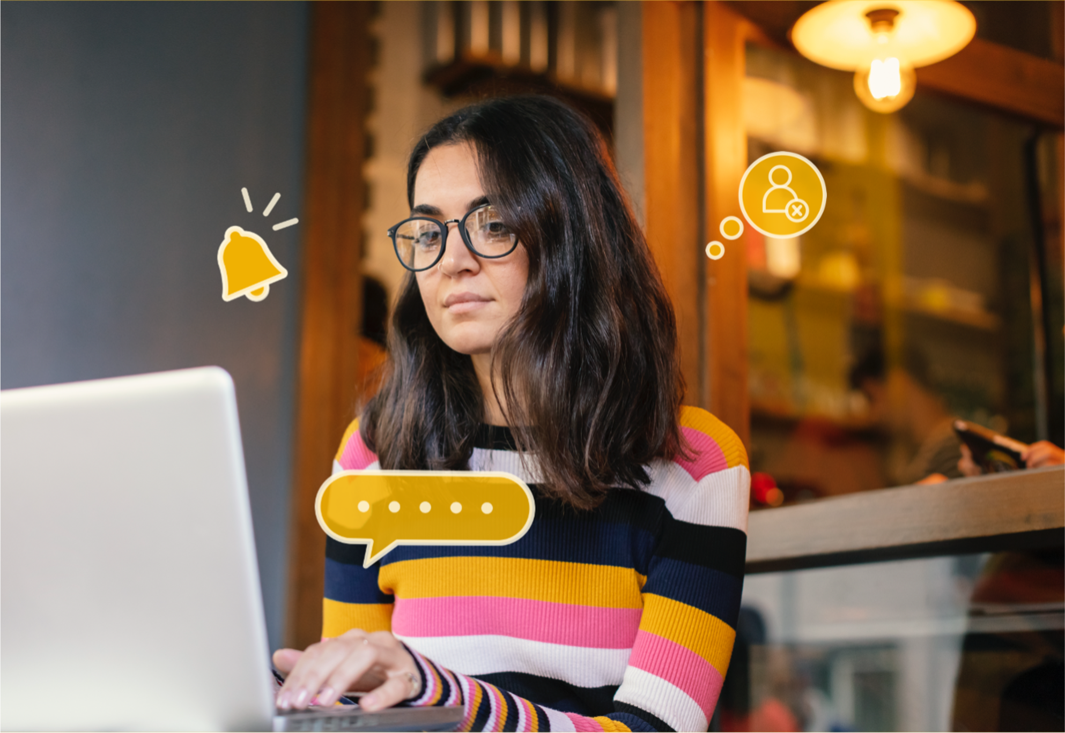

Dijital
Temeller
Benim Dijital Dünyam
Notes:
Sunum Notları
Bu bölümdeki dersler ve etkinlikler, katılımcıların internete ve diğer platformlara nasıl bağlanacaklarını ve bunları nasıl etkili bir şekilde kullanacaklarını kavramalarına yardımcı olmayı amaçlamaktadır. Ayrıca, katılımcılara kendi verilerini, cihazlarını, dijital varlıklarını ve başkalarına ait bilgileri nasıl koruyacakları konusunda rehberlik edilmektedir.

Slide 2
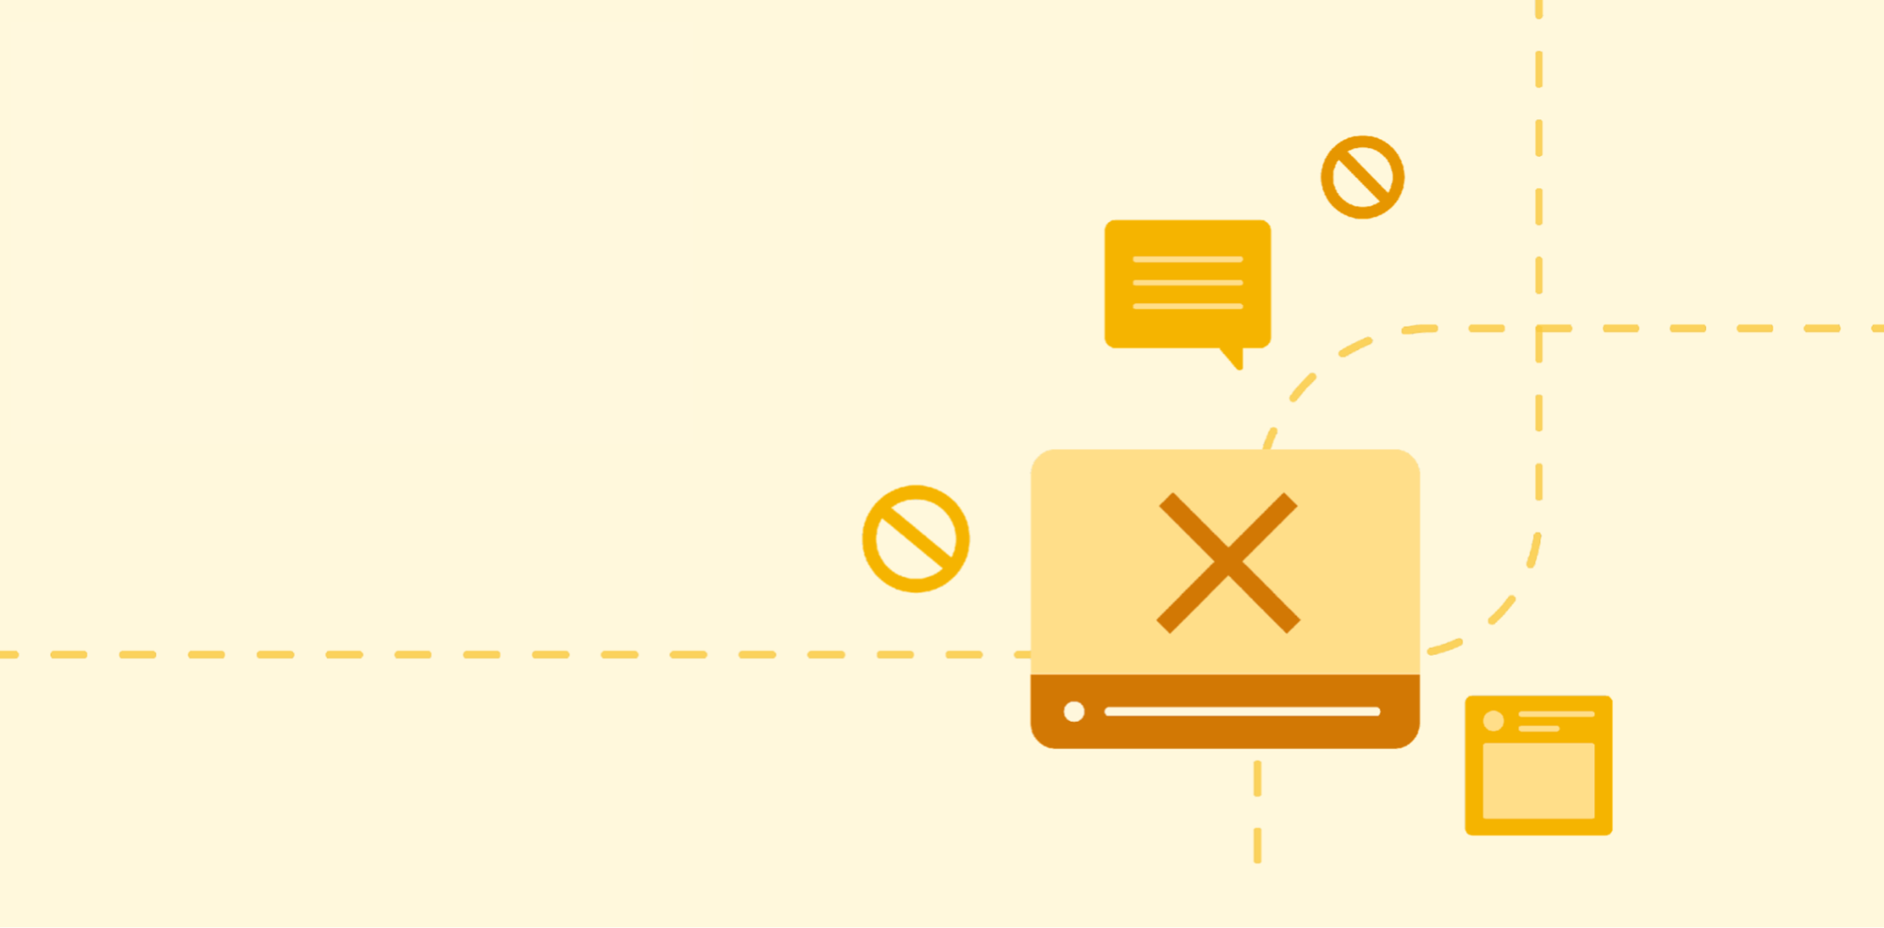
DERS 1
Gizliliğe
Giriş
Kaynak: Bu içerik Meta tarafından sunulmaktadır ve şu anda Harvard Üniversitesi Berkman Klein İnternet ve Toplum Merkezi'ndeki Gençlik ve Medya biriminden alınan öğrenimleri içermektedir. Creative Commons Alıntı-BenzerPaylaşım 4.0 Uluslararası lisansı altında sunulmaktadır. Orijinal kaynak olarak Gençlik ve Medya'yı belirttiğiniz ve lisansın diğer şartlarına uyduğunuz sürece, ticari veya ticari olmayan kopyalama ve türev çalışmalar hazırlama dahil olmak üzere bunlardan yararlanabilirsiniz.
BENİM DİJİTAL DÜNYAM - DİJİTAL TEMELLER
Notes:
Sunum Notları
DERSİN AMACI
Öğrenciler, kişisel gizlilik algılarını ve bunun kendi hayatları üzerindeki etkilerini keşfedeceklerdir. Hangi tür bilgileri gizli tutmak isteyeceklerini ve belirli bilgileri hangi ortamlarda paylaşıp paylaşmayacaklarını değerlendireceklerdir.
TAHMİNİ SÜRE
1 Saat
TEMEL SORU
Dijital ortam bağlamında "gizlilik" sizin için ne ifade ediyor?
MATERYALLER
“Gizlilik Oyunu” Çalışma Kağıdı
HAZIRLIK
Her öğrenci için bir çalışma kağıdı yazdırılmalıdır.
İSTEĞE BAĞLI: ISTE DIGCITCOMMIT YETKİNLİĞİ
DİKKATLİ: Çevrim içi eylemlerimin farkındayım; çevrim içi ortamda hem kendi güvenliğimi sağlamayı hem de başkaları için güvenli alanlar oluşturmayı biliyorum.
KAPSAYICI: Farklı bakış açılarını dinlemeye ve saygıyla karşılamaya açığım; çevrim içi iletişimlerimde başkalarına karşı saygılı ve empati odaklı yaklaşıyorum.

Slide 3
DERS 1
GİZLİLİĞE GİRİŞ
Aktivite
Gizlilik Oyunu
Gizlilik Sizin İçin
Ne Anlama Geliyor?
Notes:
Sunum Notları
"Gizlilik" Sizin İçin Ne Anlama Geliyor?
Gizlilik Oyunu
SINIF ETKİLEŞİMİ
"Gizlilik Oyunu" çalışma kağıtlarını dağıtınız.
ÖĞRENCİLERİNİZE ŞUNLARI AKTARIN
Özellikle internete girdiğinizde ve mobil ya da diğer dijital cihazlarınızı kullandığınızda, her gün gizliliğinizle ilgili çeşitli kararlar alıyorsunuz. Çoğu zaman bu kararların her biri üzerinde uzun uzadıya düşünmuyor olabilirsiniz. Ancak tüm bu kararlar birleşerek size özgü gizlilik anlayışını oluşturur. Gizlilik başkalarının sizin hakkınızda ne bildiğini kontrol etme yeteneğidir. Bunu, kendiniz hakkında belirli bilgileri paylaşarak (adresinizi veya eğlenmek için neler yapmaktan hoşlandığınızı söylemek gibi) veya başkalarının yanındayken sergilediğiniz davranışlarla (arkadaşlarınızla bir mağazaya gidip en çok istediğiniz şeyi seçmek gibi) sağlarsınız.
Başkalarıyla aynı odada olsanız da çevrim içi görüşseniz de gizlilik her zaman önemlidir. Gizlilik tamamen sizin kişisel kararlarınıza dayanır. Sizin ve aileniz için gizliliğin ne anlama geldiği, bu gruptaki diğer kişiler ve onların aileleri için ifade ettiği anlamdan çok farklı olabilir. Neleri özel kabul ettiğimizin ve çevrim içi davranışlarımızın gizliliğimizi nasıl etkilediğinin daha fazla farkına varırsak, nasıl bir gizlilik istediğimiz konusunda daha sağlıklı kararlar verebiliriz.
Şimdi, gizlilik hakkındaki düşüncelerinizi ve hislerinizi değerlendirmenize yardımcı olacak kısa bir gizlilik oyunu oynayacağız (lütfen "Gizlilik Oyunu" çalışma kağıdına bakınız). Herkes kendi çalışma kağıdını dolduracak, ardından kağıdıyla birlikte sınıfta dolaşarak başka bir öğrenciyle tanışacaktır. Sonrasında diğer öğrenciyle birbirinize çalışma kağıdındaki bilgilerle ilgili sorular soracaksınız. Çalışma kağıdını diğer öğrencilere göstermeyiniz! Çalışma kağıtlarınız etkinlik sonunda toplanmayacaktır; isterseniz eve götürebilir veya çöpe atabilirsiniz.
Her sohbette öğrenci karşı tarafın sorduğu sorulara en az üç cevap vermelidir. Öğrenciler üçten fazla cevap paylaşmayı da tercih edebilirler. Öğrenciler ayrıca hangi üç (veya daha fazla) bilgiyi paylaşacaklarına kendileri karar verebilirler. Her öğrenci ne kadar bilgi paylaşacaktır? Her öğrenci hangi bilgileri paylaşacaktır? Haydi dolaşalım ve konuşalım!
SINIF ETKİLEŞİMİ
Öğrencilerin çalışma kağıdını doldurmasını sağlayınız. Ardından öğrencilere sınıfta dolaşıp birbirleriyle etkileşime girmeleri için 15 dakika süre tanıyınız. Daha sonra, aşağıdaki soruları kullanarak tüm grupla bir tartışma yürütünüz. Etkinliğin sonunda öğrencilerin çalışma kağıtlarını çöpe attıklarından veya yanlarına aldıklarından emin olunuz. Eğitmen olarak bu kağıtları toplamayınız.
Tartışma
ÖĞRENCİLERİNİZE ŞUNLARI SORUN
Hiç kimseyle paylaşmadığınız bilgiler oldu mu? Hangileriydi? Neden?
Hangi bilgileri paylaştınız? Neden?
Herkes ne paylaşacağı konusunda aynı kararları mı verdi? Neden güvenlidir veya neden değildir?
Paylaşımda bulunduğunuz kişiye bağlı olarak, bu tür bilgileri neden daha fazla ya da daha az paylaşma ihtiyacı duyabilirsiniz? Ne zaman paylaşırdınız?
Bu etkinlik sırasında paylaştığınız ancak tanıdığınız herkesle asla paylaşmayacağınız bir şey oldu mu? Neden paylaşmazdınız?
Bu tür bilgiler herkese açık mıdır? Yoksa gizli midir? Neden? Bu durum herkes için aynı mıdır?

Slide 4
DERS 1
GİZLİLİĞE GİRİŞ
Gizlilik, kişisel
bilgilerimizi nasıl yöneteceğimize dair yaptığımız seçimlerdir.
Kendi gizlilik anlayışımızın farkına varmamız ve bu anlayıştan memnun olup olmadığımızı düşünmemiz önemlidir.
Gizlilik Nedir?
BENİM DİJİTAL DÜNYAM - DİJİTAL TEMELLER
Notes:
Sunum Notları
ÖĞRENCİLERİNİZE ŞUNLARI AKTARIN
Az önce de duyduğunuz gibi, insanlar neleri paylaşıp neleri paylaşmayacakları konusunda farklı kararlar verdiler. Ayrıca bu seçimleri yaparken farklı gerekçeleri vardı. Az önce yaptığımız sadece bir oyundu. Ancak gerçek hayatta da her gün bu tür kararlar alıyoruz. Sosyal medyada belirli fotoğrafları paylaşıp paylaşmamaya karar veriyoruz. E-posta adresi gibi belirli iletişim bilgilerimizin sosyal medya hesaplarımızda herkese açık olup olmamasına biz karar veriyoruz. Verdiğimiz kararlar en yakın arkadaşımızın verdiği kararlardan ve hatta kendi geçen ay verdiğimiz kararlardan bile farklı olabilir. Farklı zamanlarda aynı kararları versek bile gerekçelerimiz değişmiş olabilir. Bu çeşitli kararlar ve gerekçeler bizim kişisel gizlilik anlayışımızı yansıtır.
Basitçe ifade etmek gerekirse gizlilik kendimizle ilgili bilgileri nasıl yöneteceğimize dair seçimlerimizdir. Bu bilgiler kimliğimizin, etkinliklerimizin, tercihlerimizin, rutinlerimizin ve hayatımızın diğer yönlerinin birer parçası olabilir. Günümüzün dijital dünyasında, kendimizle ilgili bilgileri başkalarıyla paylaşmak için eskisinden çok daha fazla imkan bulunuyor. Bu nedenle kendi gizlilik anlayışımızın farkına varmamız ve bu anlayıştan memnun olup olmadığımızı düşünmemiz büyük önem taşıyor.
ÖĞRENCİLERİNİZE ŞUNLARI SORUN
Gizlilik oyunundaki ve günlük hayatınızdaki davranışlarınıza dayanarak, gizliliğia nasıl tanımlarsınız? Neden?
Tüm gizli bilgiler aynı zamanda birer sır mıdır? Olası cevap: Her zaman değil.

Slide 5
DERS 1
GİZLİLİĞE GİRİŞ
İyi tanımadığınız veya yeni tanıştığınız kişilerden gizli tutmak isteyebileceğiniz, mutlaka sır olması gerekmeyen başka şeyler var mı?
Ebeveynlerinizden/
vasilerinizden veya arkadaşlarınızdan gizleyebileceğiniz bazı şeyler var mı?
Kişisel gizlilik anlayışınız hakkında sizi şaşırtan bir şey öğrendiniz mi?
Öğretmenlerinizden veya diğer eğitimcilerden gizleyebileceğiniz bazı şeyler var mı?
Notes:
Sunum Notları
ÖĞRENCİLERİNİZE ŞUNLARI AKTARIN
Örneğin doğum tarihiniz, günlüğünüze yazdıklarınız gibi bir sır olmayabilir. Dünyada doğum tarihinizi bilen ve ebeveynleriniz/vasileriniz veya doktorunuz gibi bunu bilmesi gereken pek çok insan vardır. Ancak bir şeyin sır olmaması onu kişisel ve gizli olarak algılamanıza engel değildir. Çoğumuz doğum tarihimizi herkesin bilmesini istemeyiz; çünkü bunu yalnızca bize yakın olan veya bilmek için özel bir nedeni olan kişilerin sahip olması gereken bir bilgi olarak görürüz. Bizim hakkımızda kimin neyi ne zaman ve neden bilmesi gerektiğine dair aldığımız bu tür kararlar gizliliğin temelini oluşturur.
ÖĞRENCİLERİNİZE ŞUNLARI SORUN
Sır olmasa da iyi tanımadığınız veya yeni tanıştığınız kişilerden gizli tutmak isteyebileceğiniz başka şeyler var mı? Telefon numaraları, e-posta adresleri, fotoğraflar, videolar vb. buna örnek olarak gösterilebilir.
Ebeveynlerinizden/vasilerinizden veya arkadaşlarınızdan saklayabileceğiniz bazı şeyler var mı?
Peki ya öğretmenlerinizden veya diğer eğitmenlerden? Okuldaki notlarınız, Instagram hesabınız, günlüğünüz gibi şeyler örnek verilebilir.
Kendi kişisel gizlilik anlayışınız hakkında sizi şaşırtan bir şey fark ettiniz mi?
ÖĞRENCİLERİNİZE ŞUNLARI AKTARIN
Bugün dersi bitirdikten sonra Gizlilik Oyunu çalışma kağıdını yanınıza alabilirsiniz! Gizlilik hakkında daha fazla düşünmeye başladığınıza göre, artık her gün kendi gizlilik anlayışınızı eyleme dökebileceğiniz sayısız fırsatla karşılaşacaksınız.

Slide 6
DERS 1
GİZLİLİĞE GİRİŞ
Görev 1
Aktivite
İnternette birinin kişisel olarak gizli tutacağınız bir şeyi paylaştığı veya yayınladığı üç örnek bulun.
Kişisel Gizlilik Anlayışınız
Görev 2
Her bir örnek için, bu bilgiyi neden gizli tutmayı seçeceğinize dair bir paragraf açıklama yazın.
Görev 3
Bu bilgiyi paylaşma konusundaki kişisel görüşünüzün bağlama göre değişip değişmediğini veya nasıl değiştiğini açıklayın.
Notes:
Sunum Notları
Ödev
ÖĞRENCİLERİNİZE ŞUNLARI AKTARIN
Şimdi kişisel gizlilik anlayışınızı biraz daha derinlemesine inceleyeceğiz. 1. İnternette birisinin şahsen gizli tutmayı tercih edeceğiniz bir şeyi paylaştığı veya yayınladığı üç örnek bulunuz. Bu örnekler ünlülere, siyasetçilere veya iş dünyası liderlerine ait olabilir; ya da rastgele örnekler bulmak için etiketlerle (hashtag) veya internette genel bir arama yapabilirsiniz. Farklı konularda çeşitli kaynaklar (ör. fotoğraflar, videolar, birinin sosyal medyada ve/veya bir haber platformunda yaptığı yorumlar gibi metin tabanlı paylaşımlar) bulmaya çalışın. 2. Her bir örnek için bu bilgiyi neden gizli tutmayı tercih edeceğinizi anlatan bir paragraflık bir açıklama yazınız.
Yazdığınız paragrafta bu bilgiyi paylaşmaya dair kişisel görüşünüzün bağlama göre (ör. etkileşimde bulunduğunuz kişi, etkileşime katılan kişi sayısı, amaç ve hedef, ortam [okul veya okul dışı]) değişip değişmediğini veya nasıl değiştiğini de lütfen açıklayınız.
Bu görev sınıfta veya ev ödevi olarak yapılabilir.

Slide 7
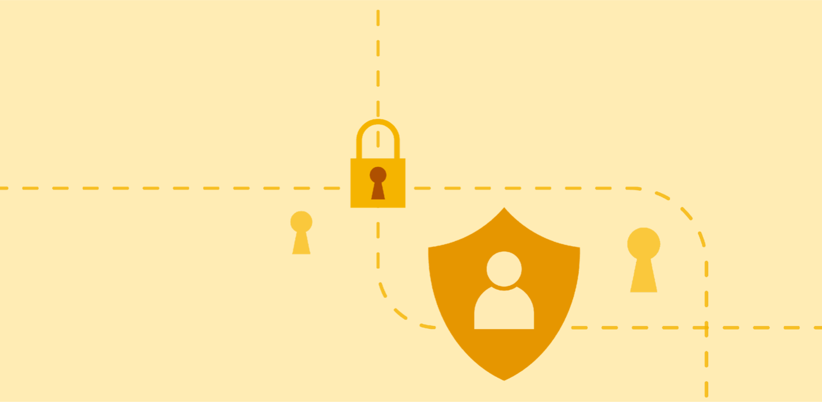
DERS 2
Gizlilik
ve Siz
Kaynak: Bu içerik Meta tarafından sunulmaktadır ve şu anda Harvard Üniversitesi Berkman Klein İnternet ve Toplum Merkezi'ndeki Gençlik ve Medya biriminden alınan öğrenimleri içermektedir. Creative Commons Alıntı-BenzerPaylaşım 4.0 Uluslararası lisansı altında sunulmaktadır. Orijinal kaynak olarak Gençlik ve Medya'yı belirttiğiniz ve lisansın diğer şartlarına uyduğunuz sürece, ticari veya ticari olmayan kopyalama ve türev çalışmalar hazırlama dahil olmak üzere bunlardan yararlanabilirsiniz.
Notes:
Sunum Notları
DERSİN AMACI
Öğrenciler hangi tür bilgilerin "gizli" tutulmasının daha doğru olacağını, sosyal medyada gizlilik ayarlarının nasıl özelleştirileceğini ve bu ayarları yaparken izledikleri karar süreçlerini (ör. belirli bir içeriğin neden "herkese açık" yerine "sadece arkadaşlar" olarak ayarlandığını) nasıl açıklayacaklarını keşfedeceklerdir.
TAHMİNİ SÜRE
1 Saat 30 Dakika
TEMEL SORULAR
Çevrim içi ortamda hangi bilgileri paylaşıp paylaşmayacağınıza ve bunları kimlerle paylaşacağınıza nasıl karar veriyorsunuz?
Bu seçimlerinizde sosyal medyanın rolü nedir?
MATERYALLER
“Tahmin Oyunu” Çalışma Kağıdı
"Tahminler" Çalışma Kağıdı
HAZIRLIK
Her öğrenci için bir çalışma kağıdı yazdırılmalıdır.
İçeriği öğrencilerin deneyimlerine ve yerel bağlama uyarlama imkanları mevcuttur. Bu fırsatlar "Eğitmen Notu" olarak işaretlenmiştir. Dersten önce içeriği okumanızı ve örnekleri hazırlamanızı öneririz.
İSTEĞE BAĞLI: ISTE DIGCITCOMMIT YETKİNLİĞİ
DİKKATLİ: Çevrim içi eylemlerimin farkındayım; çevrim içi ortamda hem kendi güvenliğimi sağlamayı hem de başkaları için güvenli alanlar oluşturmayı biliyorum.
KAPSAYICI: Farklı bakış açılarını dinlemeye ve saygıyla karşılamaya açığım; çevrim içi iletişimlerimde başkalarına karşı saygılı ve empati odaklı yaklaşıyorum.

Slide 8
DERS 2
GİZLİLİK VE SİZ
Aktivite
Hiç kimseyle paylaşmadığınız herhangi bir bilgi oldu mu? Hangileri? Neden?
Tahmin
Oyunu
Herkes neyin paylaşılacağı konusunda aynı seçimleri yaptı mı? Neden/Neden olmasın?
Paylaştığınız kişiye bağlı olarak, bu tür bilgileri neden daha fazla veya daha az paylaşmayı tercih edebilirsiniz? Bunu ne zaman paylaşırdınız?
Notes:
Sunum Notları
Tahmin Oyunu
1. Bölüm
SINIF ETKİLEŞİMİ
"Tahmin Oyunu" çalışma kağıtlarını dağıtınız ve her öğrenciden kağıdını doldurmasını isteyiniz. Öğrencilerden paylaşacakları dört bilgi seçmelerini isteyiniz ve yazdıkları bilgileri tüm grupla paylaşacağınızı belirtiniz. İkinci sayfayı kendilerinde tutmalarını söyleyiniz.
Çalışma kağıdını tamamlamaları için öğrencilere 10 dakika süre tanıyınız. Ardından çalışma kağıtlarını toplayınız.
ÖĞRENCİLERİNİZE ŞUNLARI AKTARIN
Şimdi her bir çalışma kağıdındaki bazı bilgileri okuyacağım. Her bir kağıdı hangi öğrencinin doldurduğuna dair tahmininizi yazmak için Tahminler bölümünü kullanınız.
SINIF ETKİLEŞİMİ
Çalışma kağıtlarını inceledikten sonra grupla bir tartışma başlatınız.
ÖĞRENCİLERİNİZE ŞUNLARI SORUN
Kimseyle paylaşmadığınız herhangi bir bilgi oldu mu? Hangileriydi? Neden?
Herkes ne paylaşacağı konusunda aynı seçimleri mi yaptı? Neden güvenlidir veya neden değildir?
Paylaştığınız kişiye bağlı olarak, bu tür bilgileri neden daha fazla veya daha az paylaşmayı tercih edebilirsiniz? Ne zaman paylaşırdınız?

Slide 9
DERS 2
GİZLİLİK VE SİZ
Aktivite
Her bir bilgiyi yazan/söyleyen kişiyle ilişkilendirmek ne kadar kolaydı?
Tahmin
Oyunu
Verilen bir yanıtın farkında olmadan asıl yanıtın ötesinde bir mesaj ilettiği durumlar oldu mu?
Tahmin Oyunu kapsamında yazdığınız bilgileri tüm dünyayla paylaşsaydınız, diğer insanların hakkınızda ne tür varsayımlarda bulunacağını düşünüyorsunuz?
Notes:
Sunum Notları
ÖĞRENCİLERİNİZE ŞUNLARI SORUN
Her bir bilgiyi onu yazan veya söyleyen kişiyle eşleştirmek ne kadar kolaydı?
Verilen bir yanıtın farkında olmadan asıl niyet edilenin ötesinde bir mesaj ilettiği durumlar oldu mu (örneğin birisi en sevdiği yemeği açıklayarak hangi kültürlere aşina olduğuna dair bir ipucu vermiş olabilir mi)?
Tahmin Oyunu kapsamında yazdığınız bilgileri dış dünyayla paylaşmış olsaydınız diğer insanların sizin hakkınızda ne gibi varsayımlarda bulunabileceğini düşünüyorsunuz?

Slide 10
DERS 2
GİZLİLİK VE SİZ
Ebeveynleriniz/vasileriniz veya ailenizdeki diğer önemli yetişkinler?
Arkadaşlarınız?
Nerede Yaşadığınızı
Şunlarla Paylaşır
mıydınız?
Öğretmeniniz?
Yabancı/iyi
tanımadığınız bir kişi?
Bir arkadaşınızın arkadaşı?
Bir kuruluş veya şirket?
BENİM DİJİTAL DÜNYAM - DİJİTAL TEMELLER
Notes:
Sunum Notları
2. Bölüm
ÖĞRENCİLERİNİZE ŞUNLARI AKTARIN
Gizlilik başkalarının sizin hakkınızda ne bildiğini kontrol etme yeteneğidir. Bunu kendiniz hakkında bir şeyler söyleyerek (örneğin başkalarına adresinizi vermek veya eğlenmek için ne yapmaktan hoşlandığınızı anlatmak) ya da başkalarının yanında belirli davranışlar sergileyerek (örneğin arkadaşlarınızla bir mağazaya gidip en çok neyi sevdiğinizi seçmek) yapabilirsiniz. Başkalarıyla aynı odada olsanız da çevrim içi görüşseniz de gizlilik her zaman önemlidir.
Gizlilik tamamen sizin kişisel kararlarınıza dayanır. Sizin ve aileniz için gizliliğin ne anlama geldiği bu gruptaki diğer kişiler ve onların aileleri için ifade ettiği anlamdan çok farklı olabilir. Neleri özel kabul ettiğimizin ve çevrim içi davranışlarımızın gizliliğimizi nasıl etkilediğinin daha fazla farkına varırsak, nasıl bir gizlilik istediğimiz konusunda daha sağlıklı kararlar verebiliriz. Gizlilik ayrıca paylaşılan bilginin türüne ve kiminle paylaşıldığına göre de değişiklik gösterir.
ÖĞRENCİLERİNİZE ŞUNLARI SORUN
Örneğin, ev adresinizi şunlarla paylaşır mıydınız:
Ebeveynlerinizle/vasilerinizle veya ailenizdeki diğer önemli yetişkinlerle?
Arkadaşlarınızla?
Öğretmeninizle?
Yabancı biriyle veya iyi tanımadığınız biriyle?
Bir arkadaşınızın arkadaşıyla?
Bir kurum veya şirketle?
Özet
ÖĞRENCİLERİNİZE ŞUNLARI AKTARIN
Çevrim içi bilgi paylaştığınızda o bilgiyi kimlerin görebileceğini ve sizin ya da bilgisi paylaşılan kişinin bu bilgiyi belirli hedef kitlelerle paylaşmaktan rahatsızlık duyup duymayacağını göz önünde bulundurmak önemlidir. Bazı bilgiler yanlış kişilerle paylaşıldığında ileride olumsuz sonuçlar doğurabilir. Yabancı veya iyi tanımadığınız biri tam olarak nerede yaşadığınızı bilirse evinize gelebilir; bu da güvenliğiniz açısından risk oluşturabilir. Dünyanın farklı bölgelerinde bunun gerçekleşme ihtimali az ya da çok olsa da taşıdığı risk (ve potansiyel zarar), gerçekleşme ihtimalinin düşüklüğünden çok daha ağır basabilir. Sizi güvende tutacak gizlilik tercihlerinin farkına varabilmek için bilgi paylaşımının yaratacağı sonuçları tam olarak anlamanız gerekir.

Slide 11
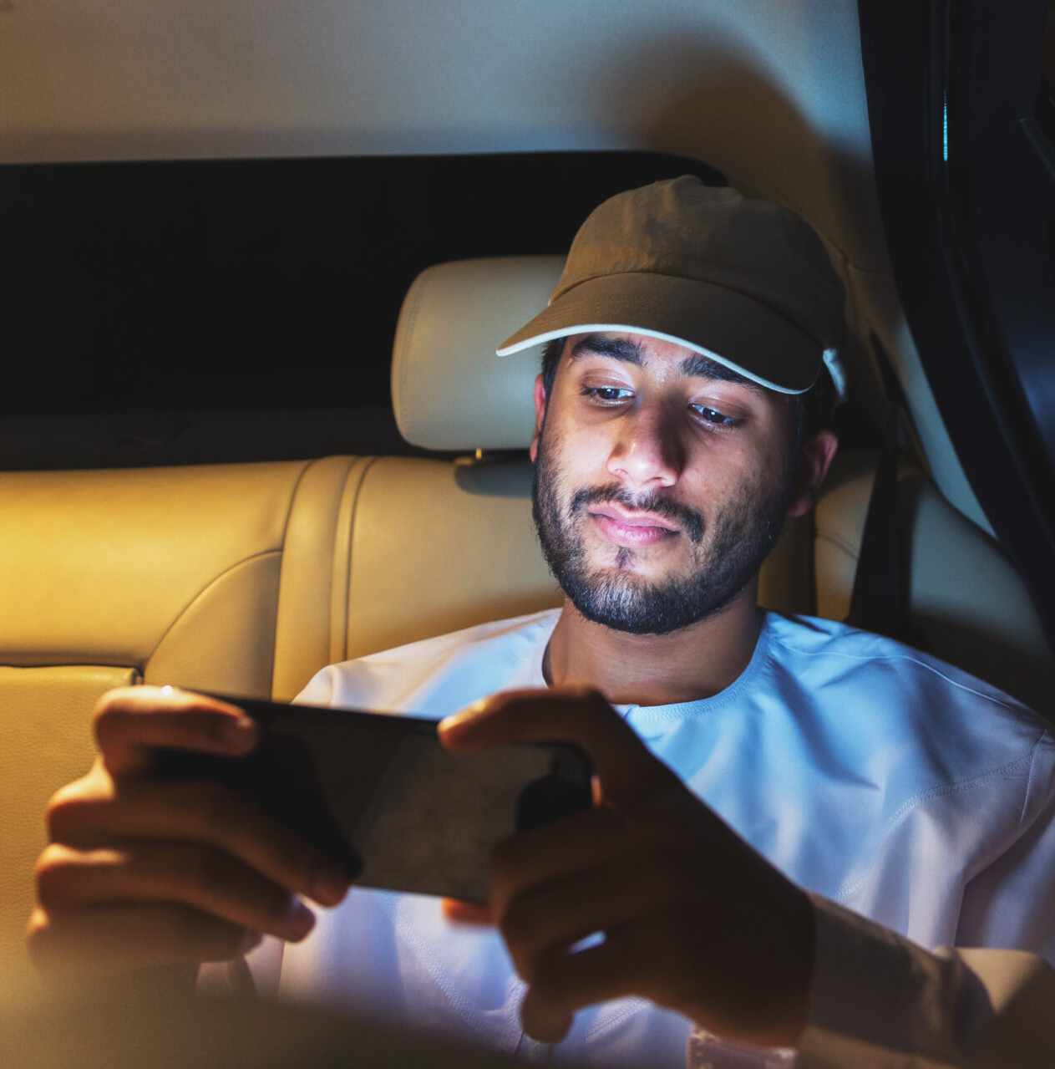
DERS 2
GİZLİLİK VE SİZ
KISA MESAJLA
İLETİŞİM KURMAK:
Yüz Yüze İletişimden
Farklı mı?
Notes:
Sunum Notları
Yanlış Anlaşılmalar Üzerine Tartışma
ÖĞRENCİLERİNİZE ŞUNLARI AKTARIN
Kısa mesajlarda neler söylediğimiz, bunları nasıl ifade ettiğimiz ve bunun yüz yüze iletişimden nasıl farklılaşabileceği üzerine konuşalım.
ÖĞRENCİLERİNİZE ŞUNLARI SORUN
Bir şeyi mesajla söylemek yüz yüze söylemekten nasıl farklı olabilir?
Olası cevap: Karşınızdaki kişinin tepkisini göremediğiniz için, söyledikleriniz hakkında ne hissettiğini tam olarak bilemeyebilirsiniz. Farkında olmadan birini incitebilirsiniz.
ÖĞRENCİLERİNİZE ŞUNLARI AKTARIN
Biriyle yüz yüze konuşurken, beden dili ve ses tonu da dahil olmak üzere karşınızdakinin tepkilerini gözlemleyebilirsiniz. Çevrim içi iletişimde bu bağlamsal ipuçlarının bir kısmı kaybolur. Ancak çevrim içi ortamda iletişimi kolaylaştıracak farklı türde bağlamsal bilgiler edinebilirsiniz (örneğin platformların kendilerine has normları, bilginin nasıl yorumlandığına dair size daha iyi bir fikir verebilir).
ÖĞRENCİLERİNİZE ŞUNLARI SORUN
Beden dili veya ses tonu gibi belirli bağlamsal ipuçlarından yoksunsanız bu durum mesajlarınızın veya çevrim içi gönderilerinizin alıcı tarafından yanlış anlaşılmasına nasıl yol açabilir (örneğin bir şaka yanlış yorumlanarak birini kırabilir mi)?
Yüz yüze bir konuşmada yanlış anlaşılsaydınız durumu düzeltmek için ne yapardınız (örneğin özür dileyebilir veya asıl ne demek istediğinizi açıklayabilirdiniz)? Bu durum kısa mesaj üzerinden iletişimde nasıl farklılık gösterebilir (örneğin daha mı zor yoksa daha mı kolay olur)?

Slide 12
DERS 2
GİZLİLİK VE SİZ
Gizliliğinizi Nasıl Kontrol Edersiniz ve Çevrim İçi İtibarınızı Nasıl Yönetirsiniz?
Notes:
Sunum Notları
Hedef Kitleniz Kim?
1. Bölüm
ÖĞRENCİLERİNİZE ŞUNLARI AKTARIN
Çevrim içi faaliyetlerimizden dolayı ardımızda kaçınılmaz olarak bir veri izi bıraksak da gizliliğimizi kontrol etmenin ve dijital itibarımızı yönetmenin bazı yolları vardır. Sosyal medya bağlamında, platformlar genellikle paylaşımlarımızı kimlerin görebileceğini seçmemize olanak tanıyan ayarlar sunar. Bu ayarları yapmak reklam verenler, araştırmacılar veya şirketler gibi üçüncü taraf grupların ve platformların kendilerinin yaptığı veri analizlerini (üstveri analizi dahil) engellemese de genellikle diğer kullanıcıların neleri görebileceğini veya şirketlerin hangi bilgilere erişebileceğini sınırlayabilir.
Merak edenler için; üstveri (metadata), temel olarak veriye dair veridir. Üstveriler; bir sosyal medya platformuna hangi saatte girdiğiniz, giriş yaptığınızdaki konumunuz ve çevrim içi bağlantılarınız hakkındaki bilgiler gibi pek çok ayrıntıyı içerebilir. Gizlilik ayarları her sosyal medya platformunda farklı görünse de temelde hedef kitlemizi belirlememize yardımcı olurlar. Örneğin bu ayarlar; paylaşımlarımızın tamamen herkese açık olmasını, sadece arkadaşların arkadaşlarının görmesini, yalnızca arkadaşlarla sınırlandırılmasını veya bazen sadece seçilen belirli kişilere görünmesini sağlayabilir. Bu ayarların etkileyebileceği diğer işlevler arasında konum verileri ve paylaşım izinleri de yer alır. Çerezler, hedefli reklamlar ve arama tamamlama gibi özellikler, çoğu hizmetin seçenekler veya ayarlar bölümünde yapılan değişikliklerle devre dışı bırakılabilir.
Ayrıca, internet siteleri arasında gezinirken gizlilik korumanızı güçlendirebilecek tarayıcı uzantıları ve dijital hizmetler de mevcuttur (örneğin Electronic Frontier Foundation tarafından geliştirilen "Privacy Badger" takibi engelleme uzantısı).

Slide 13
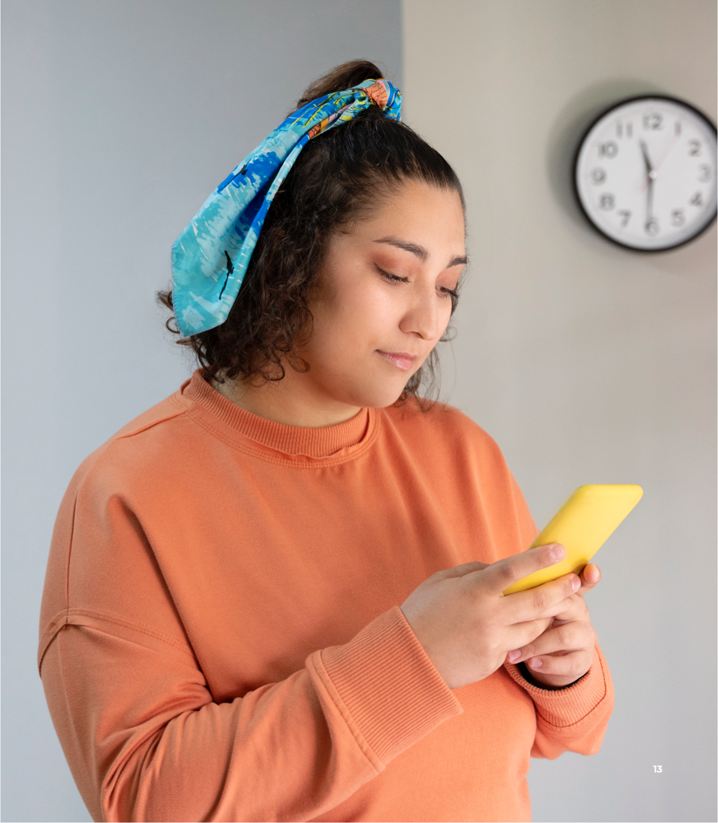
DERS 2
GİZLİLİK VE SİZ
Sosyal Medya Platformlarınızın Her Birindeki Mevcut Gizlilik Ayarlarınızın Ne Olduğunu Biliyor musunuz?
Notes:
Sunum Notları
2. Bölüm
SINIF ETKİLEŞİMİ
Öğrencileri ikili gruplara ayırınız.
ÖĞRENCİLERİNİZE ŞUNLARI SORUN
Her birinizin hesabı olan tüm sosyal medya platformlarını düşünmek için kendinize bir dakika ayırın. Bu platformların her birindeki mevcut gizlilik ayarlarınızın ne olduğunu biliyor musunuz?
Grup Etkinliği
ÖĞRENCİLERİNİZE ŞUNLARI AKTARIN
Bu ayarların sunduğu imkanları keşfedelim ve hangi durumlarda, hangi platformlarda hangi ayarların daha uygun olduğunu belirleyelim. Bireysel olarak, kullandığınız bir sosyal medya platformuna girin ve gizlilik ayarlarınızı kontrol edin. Gizlilik ayarları genellikle hesap ayarları altında bulunur; hatta bazı platformlarda gizliliğinizi kontrol etmeniz için özel işlevler de yer alır.
Gizlilik ayarlarınızı inceledikten sonra partnerinizle bu ayarlar hakkında konuşun. Gizlilik ayarlarınız neden şu anki durumunda? Bu tercihinizin sebebi nedir? Gizlilik ayarları bazen bağlama göre değişebilir mi (örneğin belirli ayarlar bir durumda uygunken başka bir durumda gereksiz olabilir mi)? Ayarlarınızı hiç değiştirdiniz mi? Bu ayarları ne sıklıkla ve hangi nedenlerle değiştiriyorsunuz?
Hem platformdaki diğer kişilerle bilgi paylaşımına yönelik gizlilik ayarlarına hem de platformun kendisinin ve reklam verenler gibi üçüncü tarafların ne kadar veri alabileceğini gösteren ayarlara baktığınızdan emin olun. Bunların tamamı; yabancılar, arkadaşlar, aile ve şirketler karşısında dijital gizliliğinizi kontrol etmenin önemli unsurlarıdır.

Slide 14
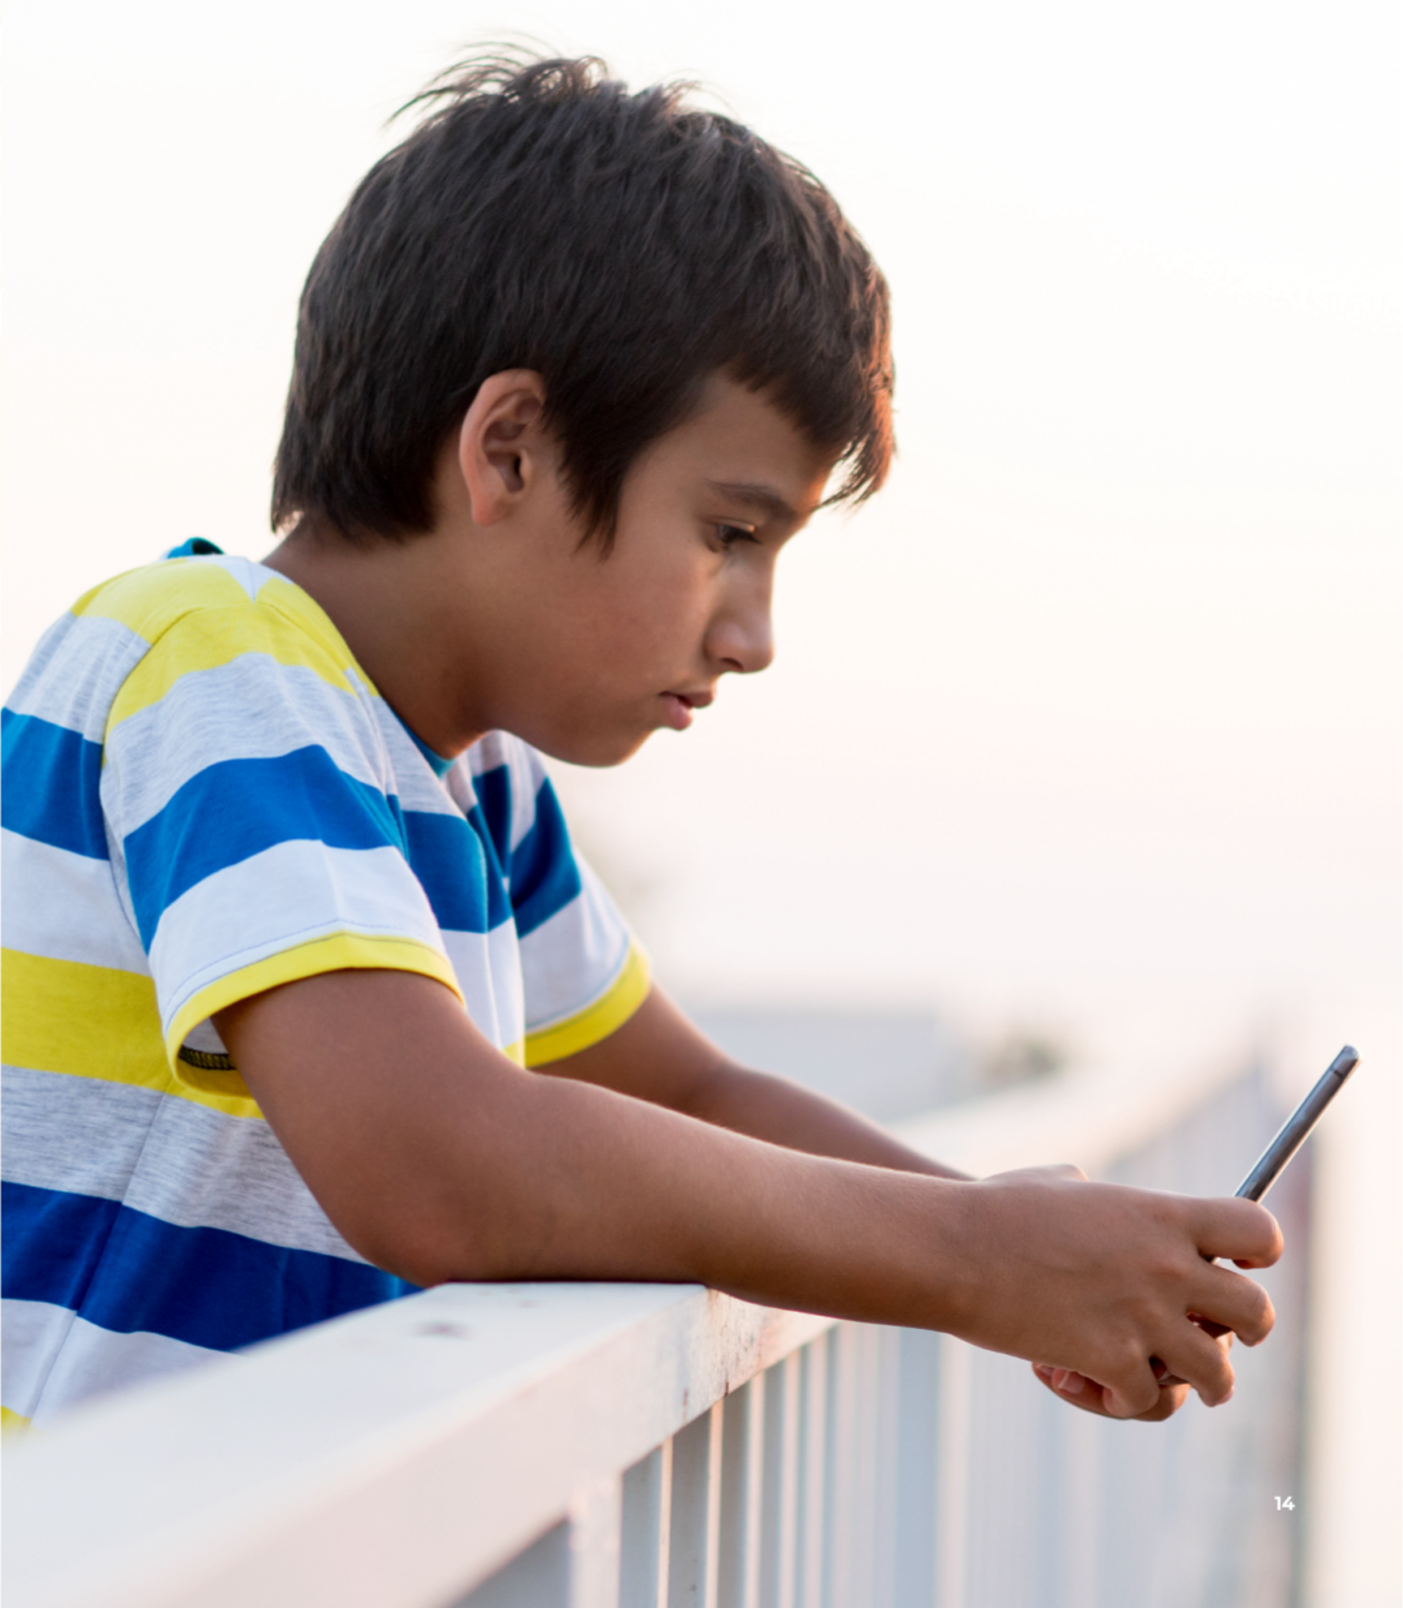
DERS 2
GİZLİLİK VE SİZ
Aktivite
Genel hesabınız herkese açık mı, gizli mi, yoksa farklı bir ayarda mı?
Bu ayara nasıl karar verdiniz?
Mevcut gizlilik ayarlarınız istediğiniz gibi mi?
Notes:
Sunum Notları
Tartışma
ÖĞRENCİLERİNİZE ŞUNLARI SORUN
Hesabınız genel olarak herkese açık mı, gizli mi yoksa başka bir seçenekte mi kayıtlı?
Bu ayara nasıl karar verdiniz?
Mevcut gizlilik ayarlarınız tam olarak istediğiniz gibi mi?

Slide 15
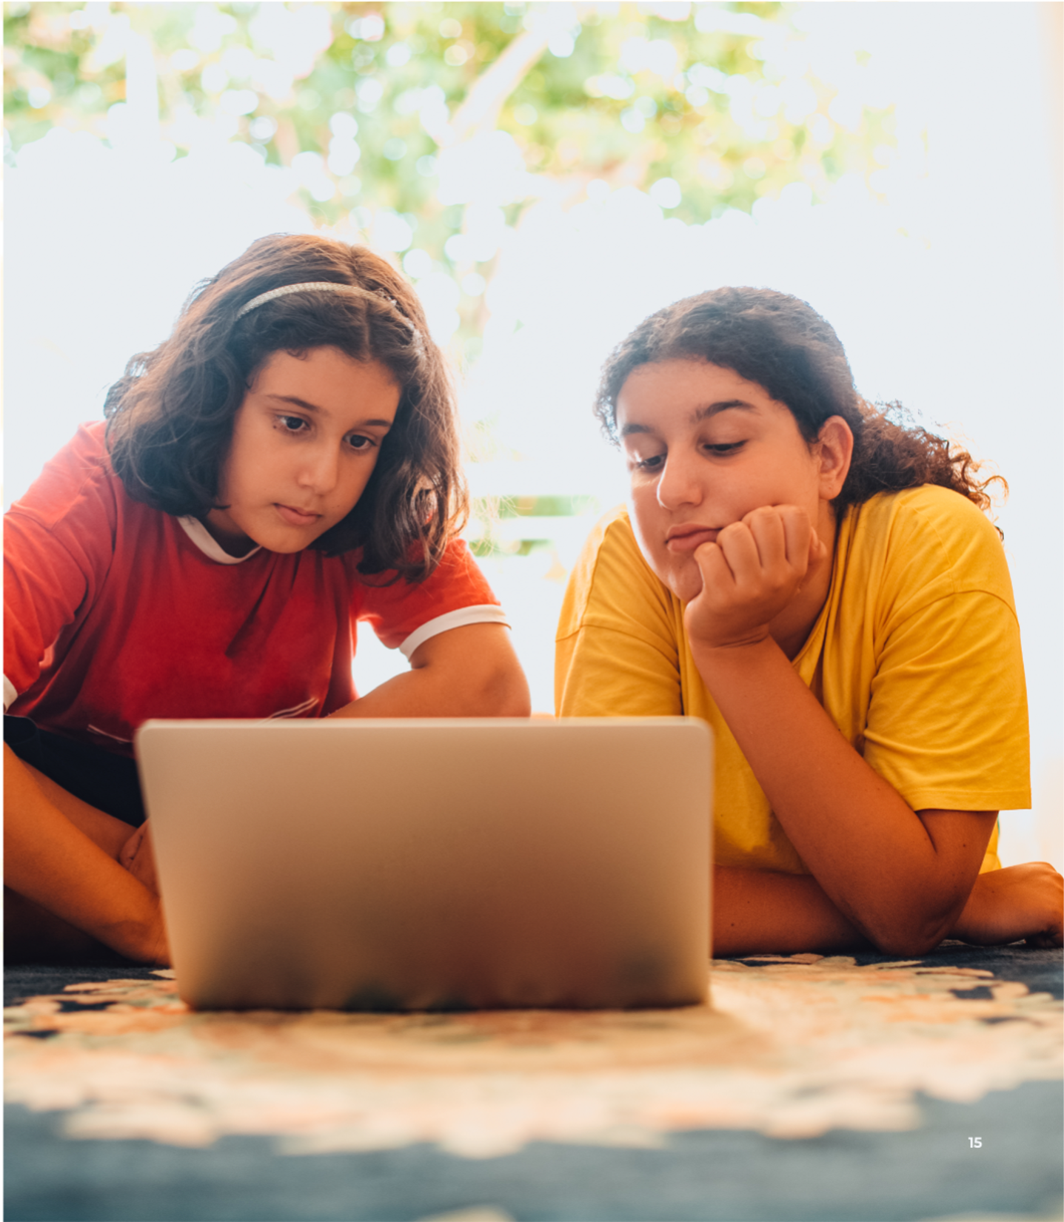
DERS 2
GİZLİLİK VE SİZ
Aktivite
Paylaşımların ne zaman herkese açık olması mantıklıdır ve hangi durumlarda gizli ayarlar tercih edilmelidir?
Bilgilerinizi kullandığınız sosyal medya platformlarıyla veya bu platformlarda reklam veren şirketlerle paylaşırken kendinizi rahat hissediyor musunuz?
Bu konuşma gizlilik ayarlarınız hakkında farklı düşünmenizi sağlıyor mu?
Notes:
Sunum Notları
ÖĞRENCİLERİNİZE ŞUNLARI SORUN
Paylaşımların ne zaman herkese açık olması mantıklıdır ve hangi durumlarda gizli ayarlar tercih edilmelidir?
Bilgilerinizi kullandığınız sosyal medya platformlarıyla veya bu platformlardaki reklam veren şirketlerle paylaşırken kendinizi rahat hissediyor musunuz? Neden veriyorsunuz veya neden vermiyorsunuz?
Bu konuşma gizlilik ayarlarınız hakkında farklı düşünmenizi sağladı mı? Neden veriyorsunuz veya neden vermiyorsunuz?

Slide 16
DERS 2
GİZLİLİK VE SİZ
Aktivite
Leyla 13 yaşında ve şarkı söylemeyi çok seviyor.
Bu konuda henüz çok iyi olmadığını düşünse de tutkusunu arkadaşlarıyla paylaşmak ve onların görüşlerini almak istiyor. Bir sosyal medya platformunda en sevdiği şarkılardan bazılarını söylerken çektiği videoları paylaşmayı düşünüyor.
Senaryo
#1
Ne tür bir platform önerirsiniz?
Ebeveyninden/vasisinden onay alması gerekiyor mu?
Bu platform için ideal gizlilik ayarlarının ne olması gerektiğini düşünüyorsunuz?
Lütfen nedenini açıklayın.
Notes:
Sunum Notları
Ödev
ÖĞRENCİLERİNİZE ŞUNLARI AKTARIN
Gizlilik hakkında; paylaştığımız içeriklerden nelerin çıkarılabileceği, mesajların farklı kişilerce nasıl farklı algılanabileceği ve ayarların hedef kitle belirlemede nasıl bir araç olabileceği üzerine konuştuk. Şimdi öğrendiklerimizi uygulamaya dökelim.
Önümüzdeki 30 dakika boyunca, bireysel olarak aşağıdaki üç senaryo üzerinde düşünün ve her biri için kısa bir paragraflık yanıt yazın.
Leyla 13 yaşında ve şarkı söylemeyi çok seviyor. Bu konuda henüz çok iyi olmadığını düşünse de tutkusunu arkadaşlarıyla paylaşmak ve onların görüşlerini almak istiyor. Bazı sevdiği şarkıları seslendirdiği videolarını bir sosyal medya platformuna yüklemeyi düşünüyor. Ona ne tür bir platform önerirsiniz? Ebeveyn iznine ihtiyacı var mı? Sizce o platform için en ideal gizlilik ayarları ne olmalıdır? Lütfen nedenlerini açıklayın.
EĞİTMEN NOTU
Bu örneklerin amacı; öğrencilerin farklı sosyal medya platformlarını tanımalarını ve karakterlerin hedeflerine ulaşmasını sağlayacak en uygun gizlilik ayarlarını belirlemelerini sağlamaktır. İsimler ve örnekler, eğitim verdiğiniz bölgedeki yaygın isimleri ve durumları yansıtacak şekilde yerelleştirilebilir. Örneğin: Leyla, Melih, Ramiz, Zeynep veya Merve.

Slide 17
DERS 2
GİZLİLİK VE SİZ
Aktivite
Melih 16 yaşında; yemek pişirmeye ve yeni tarifler oluşturmaya çok meraklı.
Üzerinde çalıştığı ve onu çok heyecanlandıran birkaç
tavuk yemeği var; malzemeleri ve hazırlanış aşamalarını arkadaşlarıyla ve yemek pişirmeye ilgi duyan diğer kişilerle paylaşmak istiyor.
Senaryo
#2
Ne tür bir platform önerirsiniz?
Ebeveyninden/vasisinden onay alması gerekiyor mu?
Bu platform için ideal gizlilik ayarlarının ne olması gerektiğini düşünüyorsunuz?
Lütfen nedenini açıklayın. Ayrıca bu bilgiyi paylaşma konusundaki kişisel görüşünüzün bağlama göre değişip değişmediğini veya nasıl değiştiğini açıklayın!
Notes:
Sunum Notları
ÖĞRENCİLERİNİZE ŞUNLARI AKTARIN
Melih 16 yaşında; yemek pişirmeye ve yeni tarifler oluşturmaya çok meraklı. Üzerinde çalıştığı ve onu çok heyecanlandıran birkaç tavuk yemeği var; malzemeleri ve hazırlanış aşamalarını arkadaşlarıyla ve yemek pişirmeye ilgi duyan diğer kişilerle paylaşmak istiyor. Ona ne tür bir platform önerirsiniz? Ebeveyn iznine ihtiyacı var mı? Sizce o platform için en ideal gizlilik ayarları ne olmalıdır? Lütfen nedenlerini açıklayın.
EĞİTMEN NOTU
Bu örneklerin amacı; öğrencilerin farklı sosyal medya platformlarını tanımalarını ve karakterlerin hedeflerine ulaşmasını sağlayacak en uygun gizlilik ayarlarını belirlemelerini sağlamaktır. İsimler ve örnekler, eğitim verdiğiniz bölgedeki yaygın isimleri ve durumları yansıtacak şekilde yerelleştirilebilir. Örneğin: Leyla, Melih, Ramiz, Zeynep veya Merve.

Slide 18
DERS 2
GİZLİLİK VE SİZ
Recep 20 yaşında ve gelecek ay iş aramaya başlamak istiyor.
Aktivite
Bilgisayarları seviyor ve BT sektöründe bir işe girmek istiyor.
Ancak kendisine hangi işlerin uygun olduğunu tam olarak bilmiyor. İşverenlerin bir CV görmek isteyeceğinin farkında ama etkili bir CV'nin nasıl yazılacağını bilmiyor. Süreç hakkında tavsiye ve öneri alabilmek için benzer planları olan kişilerle tanışmak istiyor.
Senaryo
#3
Recep için ne tür bir sosyal medya platformu önerirsiniz?
Ebeveyninden/vasisinden onay alması gerekiyor mu?
Hedefine ulaşmasını sağlamak için o platform için ideal gizlilik ayarlarının ne olması gerektiğini düşünüyorsunuz?
Lütfen nedenini açıklayın.
Notes:
Sunum Notları
ÖĞRENCİLERİNİZE ŞUNLARI AKTARIN
Recep 20 yaşında ve önümüzdeki ay iş aramaya başlamak istiyor. Bilgisayarları çok seviyor ve bilişim (BT) sektöründe bir işe girmek istiyor. Ancak hangi işlerin kendisine uygun olduğunu tam olarak bilmiyor. İşverenlerin bir özgeçmiş (CV) görmek isteyeceğinin farkında ama etkili bir özgeçmişin nasıl yazılacağını bilmiyor. Benzer planları olan kişilerle tanışarak süreç hakkında tavsiyeler ve öneriler almak istiyor. Merve için ne tür bir sosyal medya platformu önerirsiniz? Ebeveyn iznine ihtiyacı var mı? Hedefine ulaşabilmesi için o platformda en ideal gizlilik ayarları ne olmalıdır? Lütfen nedenlerini açıklayın.
EĞİTMEN NOTU
Bu örneklerin amacı; öğrencilerin farklı sosyal medya platformlarını tanımalarını ve karakterlerin hedeflerine ulaşmasını sağlayacak en uygun gizlilik ayarlarını belirlemelerini sağlamaktır. İsimler ve örnekler, eğitim verdiğiniz bölgedeki yaygın isimleri ve durumları yansıtacak şekilde yerelleştirilebilir. Örneğin: Leyla, Melih, Ramiz, Zeynep veya Merve.
Ödev
Mümkünse, bir sonraki grup buluşmanızda öğrencileri aynı eşleşmelere ayırın ve her ikilinin ödev hakkındaki düşüncelerini paylaşmasını sağlayın. Bu ödevi bitirmeleri için öğrencilere 30 dakika süre tanıyın. Bu görev sınıfta veya ev ödevi olarak yapılabilir.

Slide 19
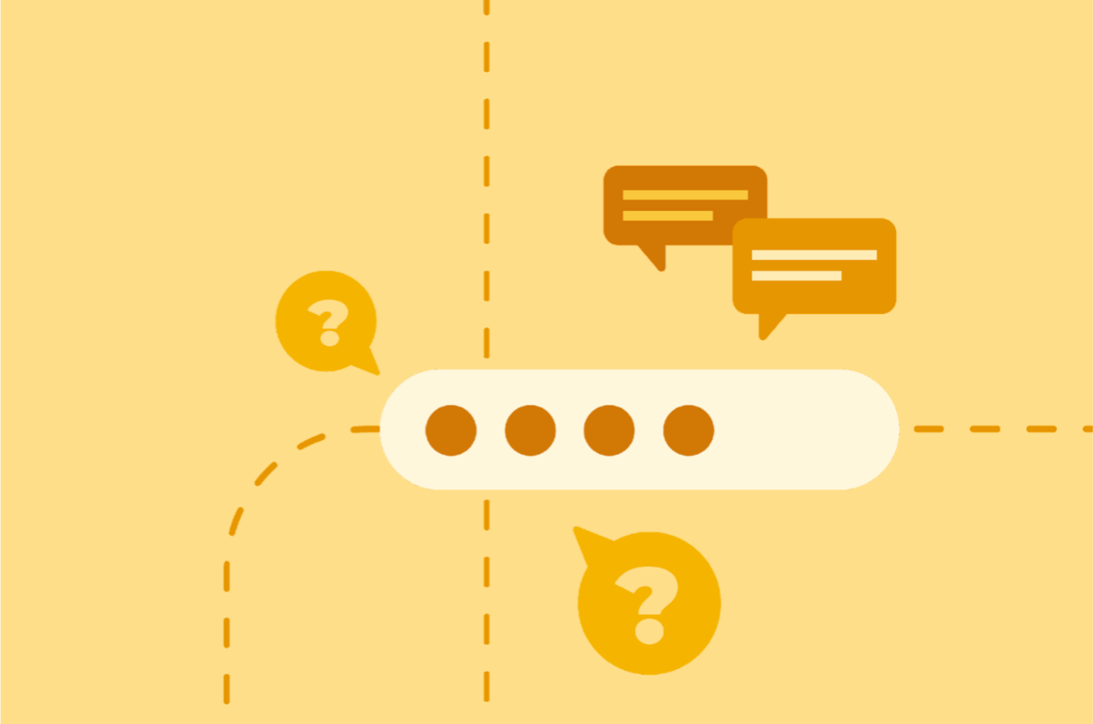
DERS 3
Şifreler
Kaynak: Bu içerik Meta tarafından sunulmaktadır ve şu anda Harvard Üniversitesi Berkman Klein İnternet ve Toplum Merkezi'ndeki Gençlik ve Medya biriminden alınan öğrenimleri içermektedir. Creative Commons Alıntı-BenzerPaylaşım 4.0 Uluslararası lisansı altında sunulmaktadır. Orijinal kaynak olarak Gençlik ve Medya'yı belirttiğiniz ve lisansın diğer şartlarına uyduğunuz sürece, ticari veya ticari olmayan kopyalama ve türev çalışmalar hazırlama dahil olmak üzere bunlardan yararlanabilirsiniz.
Notes:
Sunum Notları
DERSİN AMACI
Öğrenciler, güçlü şifreler kullanarak ve bunları koruyarak çevrim içi bilgilerini nasıl daha güvenli tutacaklarını öğreneceklerdir. Güçlü şifre tasarımının ilkelerini ve şifre paylaşımının yaratabileceği olası sorunları kavrayacaklardır. Ayrıca şifrelerini nasıl güvende tutacaklarını ve hesaplarına yetkisiz erişimi önlemek için ne gibi adımlar atmaları gerektiğini öğreneceklerdir.
TAHMİNİ SÜRE
1 Saat 10 Dakika
TEMEL SORU
Şifreler çevrim içi ortamda bilgilerinizi ne ölçüde güvende tutabilir?
MATERYALLER
"Şifreler Hakkında Bilgi Edinme" Çalışma Kağıdı
HAZIRLIK
Her öğrenci için bir çalışma kağıdı yazdırılmalıdır.
İçeriği öğrencilerin deneyimlerine ve yerel bağlama uyarlama imkanları mevcuttur. Bu fırsatlar "Eğitmen Notu" olarak işaretlenmiştir. Dersten önce içeriği okumanızı ve örnekleri hazırlamanızı öneririz.
İSTEĞE BAĞLI: ISTE DIGCITCOMMIT YETKİNLİĞİ
DİKKATLİ: Çevrim içi eylemlerimin farkındayım; çevrim içi ortamda hem kendi güvenliğimi sağlamayı hem de başkaları için güvenli alanlar oluşturmayı biliyorum.

Slide 20
DERS 3
ŞİFRELER
Hadi Şifreler
Hakkında Konuşalım!
Hatırlatma: Bu veya başka herhangi bir alıştırma sırasında gerçek şifrelerinizi paylaşmamanız önemlidir.
Notes:
Sunum Notları
Şifrelerin Temelleri
1. Bölüm
ÖĞRENCİLERİNİZE ŞUNLARI AKTARIN
İnternet siteleri, uygulamalar ve hizmetler için kullandığımız şifreler üzerine genellikle pek fazla düşünmeyiz. Ancak bilgilerinizin ne kadar güvende kalacağı, şifrelerinizin ne kadar güçlü olduğuna bağlıdır.
SINIF ETKİLEŞİMİ
Aşağıdaki soruları kullanarak öğrencileri bir tartışmaya dahil edin. Lütfen öğrencilere bu veya başka herhangi bir alıştırma sırasında gerçek şifrelerini paylaşmamalarının önemli olduğunu hatırlatın.
ÖĞRENCİLERİNİZE ŞUNLARI SORUN
Kaç tane şifreniz var?
E-posta ve sosyal medya hesaplarınızın her biri için farklı şifreler mi kullanıyorsunuz?
Bunlar birbirinden tamamen farklı mı yoksa tek bir şifrenin varyasyonları mı?
Birden fazla şifreniz varsa hangisinin hangi hesaba ait olduğunu nasıl hatırlıyorsunuz?
Önemli bir şifrenizi ne sıklıkla unutuyorsunuz?
Şifrenizi unuttuğunuzda neler yaptınız?
Şifrelerinizin kolay hatırlanabilir olmasını nasıl sağlıyorsunuz?
Her gün kullandığınız bir şifre var mı?
Bilginiz dışında birisi şifrenizi öğrenseydi ne olurdu?
Bunun kim olduğuna göre durum değişir miydi?
Birisi şifrenizi kullanarak hesabınıza girseydi hakkınızda ne tür bilgiler öğrenebilirdi?

Slide 21
DERS 3
ŞİFRELER
Sınıf Etkileşimi
Sorun çıkarmak isteyen biri en sevdiğiniz sosyal medya platformunun şifresini öğrenseydi
ne olurdu?
Bir bilgisayar korsanı ebeveyninizin/vasinizin çevrim içi bankacılık hesabının şifresini öğrenseydi ne olurdu?
Notes:
Sunum Notları
2. Bölüm
SINIF ETKİLEŞİMİ
Öğrencileri ikili gruplara ayırınız.
ÖĞRENCİLERİNİZE ŞUNLARI AKTARIN
Sorun çıkarmak isteyen birinin, en sevdiğiniz sosyal medya platformunun şifresini öğrenmesi durumunda neler olabileceğini partnerinizle tartışın.
SINIF ETKİLEŞİMİ
Öğrencilere tartışmaları için beş dakika verin ve gruplardan düşüncelerini paylaşmalarını isteyin.
ÖĞRENCİLERİNİZE ŞUNLARI AKTARIN
Şimdi partnerinizle, bir bilgisayar korsanının ebeveyninizin/vasinizin çevrim içi bankacılık hesabı şifresini öğrenmesi durumunda neler olabileceği hakkında konuşun.
SINIF ETKİLEŞİMİ
Öğrencilere tartışmaları için 5 dakika süre verin. Ardından gruplardan neler konuştuklarını paylaşmalarını isteyin.

Slide 22
DERS 3
ŞİFRELER
Bir Bilgisayar Korsanı Özel Bir Şifreyi Nasıl Öğrenebilir?
Notes:
Sunum Notları
3. Bölüm
ÖĞRENCİLERİNİZE ŞUNLARI AKTARIN
Bir bilgisayar korsanının kişisel bir şifreyi nasıl öğrenebileceğini merak ediyor olabilirsiniz. Bunun birkaç yolu vardır; yollardan biri sosyal mühendislik, yani birini şifresini paylaşması için kandırmaktır. Bir korsan bunu, birinin hesabı olan bir platformdan veya internet sitesinden yasal olarak gelmiş gibi görünen bir e-posta göndererek yapabilir. E-posta, kişiden bir bağlantıya tıklamasını ve kullanıcı adı ile şifresiyle giriş yapmasını isteyebilir; kişi giriş yaptığında bu bilgiler artık korsanın eline geçmiş olur.
Korsanlar bazen "password123", "test" gibi yaygın ifadeleri veya adınızı/soyadınızı kullanarak şifrenizi tahmin etmeye çalışırlar. Korsanların şifre öğrenmesinin bir diğer yolu da "kaba kuvvet saldırısı" (brute force attack) olarak adlandırılan yöntemdir. Kaba kuvvet saldırısı, bir korsanın çeşitli şifreleri tekrar tekrar deneyerek hesabınıza giriş yapmaya çalışmasıyla gerçekleşir. Bir korsan kaba kuvvet saldırısını manuel olarak yapabileceği gibi, bu işlem genellikle doğru şifreyi bulana kadar olası tüm kombinasyonları (örneğin muhtemel şifre listeleri veya farklı harf ve rakam kombinasyonları) hızlı ve otomatik olarak deneyen bir bilgisayar yazılımıyla gerçekleştirilir.
Elbette bazı kaba kuvvet saldırıları çok daha gelişmiş yöntemler kullanır. Şifreniz "QWERTY" veya "12345" gibi yaygın şifreler listesindeyse, bazı programlar bu seçenekleri daha az olası veya rastgele ihtimallerden önce deneyerek şifreyi çok daha hızlı bulabilir. Korsan hakkınızda bilgi sahibiyse saldırı daha isabetli hale gelebilir. Örneğin adınızı veya telefon numaranızı biliyorlarsa, adınızın sonuna eklenen farklı rakam varyasyonlarını (ör. "Issam2005" veya "Issam3020") ya da telefon numaranızın farklı kombinasyonlarını deneyebilirler.
EĞİTMEN NOTU
Bu örneğin amacı, öğrencilere ele geçirilmesi kolay şifreleri göstererek güçlü şifrelere olan ihtiyacı kavramalarını sağlamaktır. Şifre örnekleri eğitim verdiğiniz bölgedeki yaygın şifreleri yansıtacak şekilde yerelleştirilebilir.

Slide 23
DERS 3
ŞİFRELER
Şifreler
Güçlü Şifre Nedir?
Zayıf Şifre Nedir?
Notes:
Sunum Notları
Tasarım İlkeleri
ÖĞRENCİLERİNİZE ŞUNLARI SORUN
"Güçlü" veya "daha güçlü" bir şifreye sahip olmanın ne anlama geldiğini bilen var mı? Bu neden iyi bir fikirdir?
ÖĞRENCİLERİNİZE ŞUNLARI AKTARIN
Güçlü bir şifre bilgilerinizin korunmasına yardımcı olur. Güçlü bir şifre hesabınızın asla ele geçirilmeyeceğini garanti etmese de zayıf bir şifre kullanmak bilgilerinizin başkaları tarafından erişilmesini çok daha kolaylaştırır.
Şifre Egzersizi
ÖĞRENCİLERİNİZE ŞUNLARI SORUN
Zayıf şifrelere neler örnek verilebilir? "Şifre", "12345", "Merhaba!", doğum tarihi, takma ad veya telefon numarası gibi örnekler verilebilir.
Sizce bunlar neden zayıf şifrelerdir? Cevap: Başka bir kişi tarafından kolayca tahmin edilebilirler ve/veya kaba kuvvet saldırısı yürüten bir bilgisayar tarafından hızlıca kırılabilirler.
Bir şifreyi güçlendirmenin yolları nelerdir? Rakamlar, büyük ve küçük harfler, semboller eklemek, şifreyi uzatmak ve yaygın ifadelerle tek başına kullanılan kelimelerden kaçınmak gibi yöntemler uygulanabilir.

Slide 24
DERS 3
ŞİFRELER
Güçlü Şifre Nasıl Oluşturulur?
Bir Şifre Reçetesi
En az bir rakam içermelidir.
Şifre yöneticisi, kullanıcıların şifrelerini kaydetmelerine ve düzenlemelerine yardımcı olan bir internet sitesi/uygulamadır.
En az bir sembol içermelidir.
En az bir büyük ve bir küçük
harf içermelidir.
Şifreler tek bir yaygın kelime veya kişisel bilgi (doğum tarihi, ebeveyn adı vb.) olmamalıdır.
Şifreler en az 7 karakterden oluşmalıdır.
Şifreler internet siteleri arasında paylaşılmamalıdır.
Şifreler (bir şifre yöneticisi kullanılmıyorsa) hatırlanması kolay olmalıdır.
Notes:
Sunum Notları
SINIF ETKİLEŞİMİ
Öğrenciler fikirlerini belirttikten sonra şu talimatları tahtaya yazın:
En az bir rakam içermelidir.
En az bir sembol içermelidir.
En az bir büyük ve bir küçük harf içermelidir.
Şifreler en az 7 karakterden oluşmalıdır.
Şifreler (eğer bir şifre yöneticisi kullanılmıyorsa) hatırlaması kolay olmalıdır.
Şifre yöneticisi, kullanıcıların şifrelerini kaydetmelerine ve düzenlemelerine yardımcı olan bir internet sitesi veya uygulamadır.
Şifreler tek bir yaygın kelimeden veya kişisel bilgilerden (doğum tarihi, ebeveyn adı vb.) oluşmamalıdır.
Şifreler farklı internet siteleri arasında ortak kullanılmamalıdır.
ÖĞRENCİLERİNİZE ŞUNLARI AKTARIN
Güçlü şifreler oluşturmak için iki temel yaklaşım vardır. Birincisi, tahtadaki gibi bir "şifre reçetesi" izlemektir. Böyle bir reçete kullanmak, metin veya sayı temelli bir şifreye tahmin edilmesi zor unsurlar eklemenizi sağlayarak şifrenin kırılmasını güçleştirir. Bu yaklaşımın dezavantajı, şifrelerin hatırlanmasını zorlaştırmasıdır.

Slide 25
DERS 3
ŞİFRELER
Güçlü Şifre Nasıl Oluşturulur?
Şifre Uzunluğu
Tahmin edilmesini zorlaştırmak için birbiriyle ilgisiz dört veya daha fazla kelimeyi birbirine bağlayın.
26 + horse + train + table! = 26cheesehorsetraintable!
Notes:
Sunum Notları
Güçlü Şifreler
ÖĞRENCİLERİNİZE ŞUNLARI AKTARIN
Güçlü şifre oluşturmanın bir diğer yolu da şifre uzunluğuyla ilgilidir. Şifre gücü uzunlukla doğrudan ilişkili olduğundan, birbiriyle bağlantısız dört veya daha fazla kelimeden oluşan bir dizi kullanmak, şifrelerin hem insanlar hem de kaba kuvvet saldırıları tarafından tahmin edilmesini çok daha zor hale getirir. Bu yöntemin, "şifre reçetesi" yöntemine kıyasla hatırlanması daha kolay şifreler üretmek gibi ek bir avantajı daha vardır.
Son olarak, birbirinden bağımsız dört veya daha fazla kelime dizisine semboller ve rakamlar da eklenerek bu iki yöntemin birleşimi kullanılabilir. Bu farklı yöntemlerin amacı ortaktır: benzersiz ve başkaları tarafından tahmin edilmesi zor şifreler geliştirmek.

Slide 26
DERS 3
ŞİFRELER
Aktivite
"Şifre Reçetesi" ni Kullanarak Bir Şifre Oluşturun
En az bir rakam içermeli.
Şifre yöneticisi, kullanıcıların şifrelerini kaydetmelerine ve düzenlemelerine yardımcı olan bir internet sitesi/uygulamadır.
En az bir sembol içermeli.
En az bir büyük ve bir küçük
harf içermeli.
Şifreler tek bir yaygın kelime veya kişisel bilgi (doğum tarihi, ebeveyn adı vb.) olmamalıdır.
Şifreler en az 7 karakterden oluşmalı.
Şifreler internet siteleri arasında paylaşılmamalıdır.
Şifreler (bir şifre yöneticisi kullanılmıyorsa) hatırlanması kolay olmalı.
Notes:
Sunum Notları
SINIF ETKİLEŞİMİ
Öğrencileri ikili gruplara ayırınız.
ÖĞRENCİLERİNİZE ŞUNLARI AKTARIN
Gruplar halinde, az önce tahtaya yazdığınız talimatları kullanarak güçlü bir şifre oluşturmaya çalışın. ...sıradan uzun şifreler listesine sahip bir insan veya bilgisayar için tahmin edilmesi hala kolay olabilir. Şifrenizin yazılı olduğu kağıtlar etkinlik sonunda toplanmayacaktır. Gruptaki diğer kişiler de bileceği için, bu şifreyi gerçek hesaplarınızdan birinde kesinlikle kullanmamanız tavsiye edilmektedir.
SINIF ETKİLEŞİMİ
Bu işlem için öğrencilere beş dakika süre veriniz. Ardından sınıfta dolaşarak öğrencilere ürettikleri en güçlü şifre örneklerinin neler olduğunu sorunuz. Öğrencilere, oluşturdukları şifreleri doğrudan onlara bakmadan hatırlayıp hatırlayamadıklarını sorun.

Slide 27
DERS 3
ŞİFRELER
Aktivite
Şifre Uzunluğunu Kullanarak Şifre Oluşturun
Tahmin edilmesini zorlaştırmak için birbiriyle ilgisiz dört veya daha fazla kelimeyi birbirine bağlayın.
26cheese + horse + train + table! = 26cheesehorsetraintable!
Notes:
Sunum Notları
ÖĞRENCİLERİNİZE ŞUNLARI AKTARIN
Bazı internet siteleri şifrenizin bu şartların birkaçını (veya tamamını) karşılamasını zorunlu kılarken, bazılarında bu tür kısıtlamalar bulunmamaktadır. Ayrıca, rastgele seçilmiş yaygın kelimelerden oluşan bir dizi kullanarak da şifreler oluşturabilirsiniz.
SINIF ETKİLEŞİMİ
Öğrencilerin aynı gruplar içinde kelime dizilerinden oluşan yeni şifreler üretmelerini sağlayınız. Hem güçlü hem de hatırlanması kolay olması için şifrenin en az dört kelimeden oluşması gerektiğini belirtiniz. Bu işlem için öğrencilere beş dakika süre veriniz. Ardından sınıfta dolaşarak öğrencilere şifre örneklerini sorunuz. Kağıdın etkinlik sonunda toplanmayacağını ve oluşturdukları şifrenin gerçek hesaplarında kullanılmaması gerektiğini öğrencilere tekrar hatırlatınız.

Slide 28
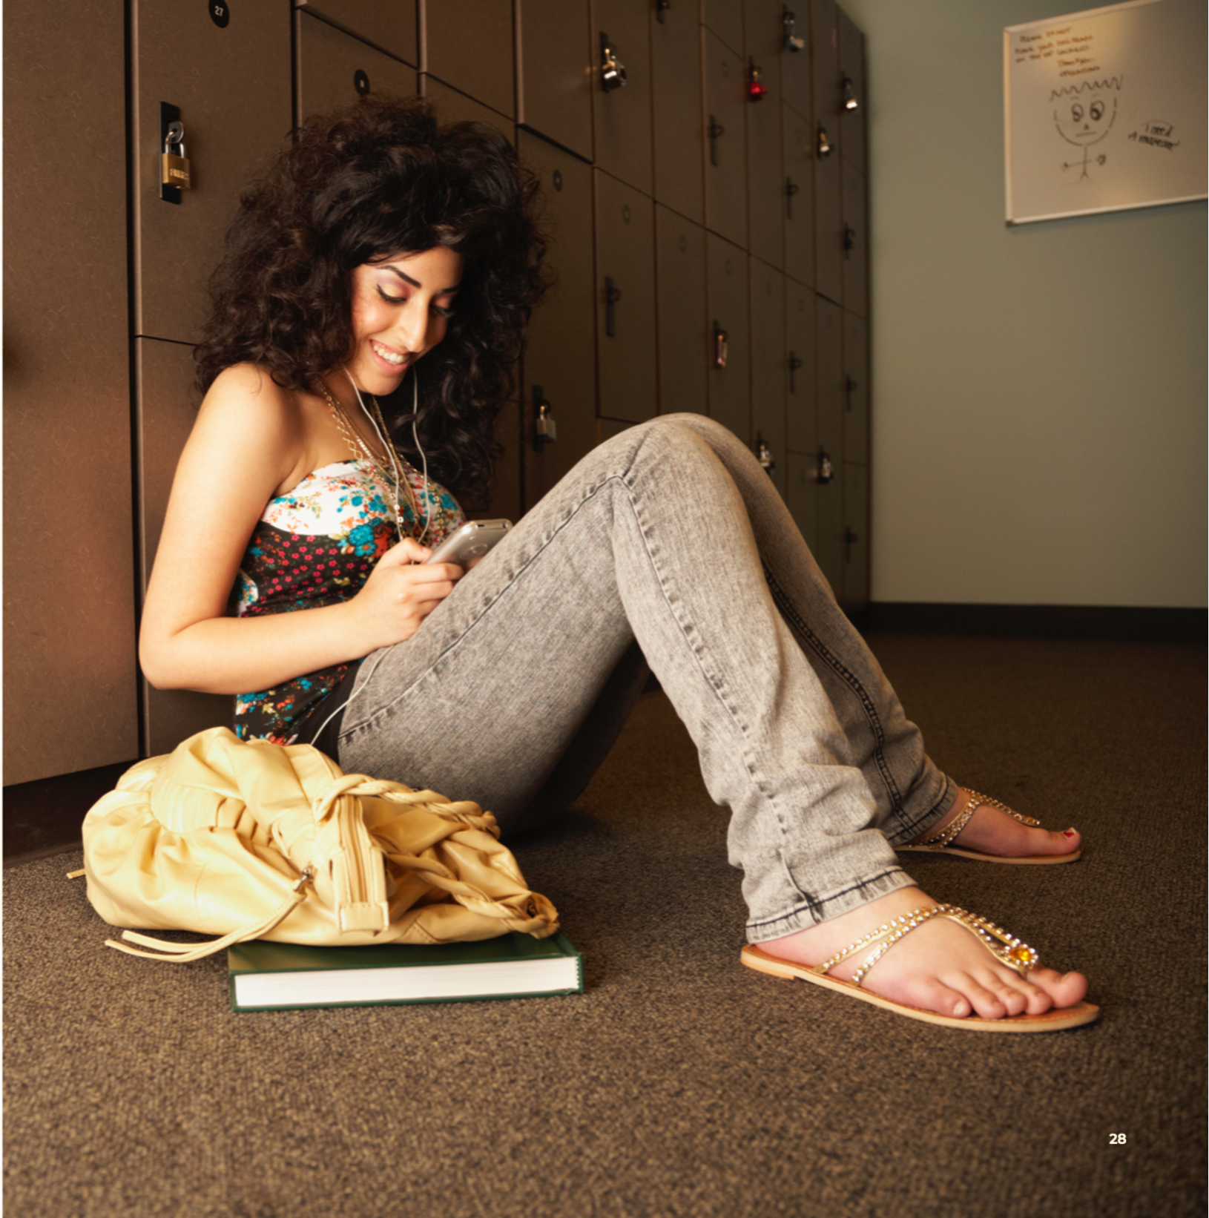
DERS 3
ŞİFRELER
Çok Faktörlü
(veya İki Faktörlü)
Kimlik Doğrulama
Notes:
Sunum Notları
ÖĞRENCİLERİNİZE ŞUNLARI AKTARIN
Bazı internet siteleri, kimliğinizi doğrulamak için çok faktörlü (veya iki faktörlü) kimlik doğrulama adı verilen bir sistem kullanır. Bu siteler genellikle şifreyle birlikte girilmesi gereken tek kullanımlık bir kodu göndermek için kısa mesaj, bir uygulama veya e-posta kullanırlar.
Bu yöntem, kırılması çok daha zor olan ek bir güvenlik katmanı sağlayarak hesaplarınızı çok daha güvenli hale getirebilir. Örneğin, bir kişinin hesabınıza giriş yapabilmesi için hem şifrenizi bilmesi hem de hesaba bağlı uygulamaya, cihaza veya e-posta adresine erişimi olması gerekir.

Slide 29
DERS 3
ŞİFRELER
Birden fazla hesap için aynı şifreyi kullanmak
Şifrenizin Zayıf
Olabilmesinin
Diğer Yolları
Aynı şifreyi yıllarca kullanmak
Kişisel bilgiler içeren
bir şifre kullanmak
Şifrenizi unutmak
BENİM DİJİTAL DÜNYAM - DİJİTAL TEMELLER
Notes:
Sunum Notları
Şifreleri Güvende Tutmak
ÖĞRENCİLERİNİZE ŞUNLARI AKTARIN
Bir bilgisayarın veya insanın kırması çok zor bir şifre oluştursanız bile, o şifrenin zayıf kalmasına neden olabilecek başka faktörler de vardır.
ÖĞRENCİLERİNİZE ŞUNLARI SORUN
Şifreleri zayıf kılan diğer faktörler neler olabilir? Aynı şifreyi birden fazla hesap için kullanmak, kişisel bilgiler içeren bir şifre belirlemek, aynı şifreyi yıllarca değiştirmemek veya şifreyi unutmak buna örnek olarak gösterilebilir.
Sizce şifrelerinizi ne sıklıkla değiştirmelisiniz?
ÖĞRENCİLERİNİZE ŞUNLARI AKTARIN
İyi şifreler bile ele geçirilebilir veya çalınabilir; ancak kendinizi korumak için alabileceğiniz bazı önlemler bulunmaktadır. Hesabınızın bulunduğu bir internet sitesinde veri ihlali yaşanırsa, hem o sitedeki hem de benzer şifreler kullandığınız diğer tüm sitelerdeki şifrenizi mutlaka değiştirin. Uzun ve karmaşık çok sayıda şifreyi hatırlamak zor olabilir.

Slide 30

DERS 3
ŞİFRELER
Bir Şifre Yöneticisi Kullanıyor musunuz?
Tarayıcınızdaki "Şifreyi Kaydet" Özelliğini Kullanıyor musunuz?
Notes:
Sunum Notları
ÖĞRENCİLERİNİZE ŞUNLARI SORUN
Şifrelerinizi bir kağıda veya bilgisayarınızdaki bir belgeye yazmanın iyi bir fikir olduğunu düşünüyor musunuz?
Neden veriyorsunuz veya neden vermiyorsunuz?
SINIF ETKİLEŞİMİ
Birinin o kağıdı bulması veya bilgisayardaki dosyayı fark etmesi gibi olasılıklardan bahsediniz. Çözümlerden birinin, kullanıcıların şifrelerini kaydedip düzenlemelerine yardımcı olan bir şifre yöneticisi uygulaması kullanmak olduğunu açıklayınız.
ÖĞRENCİLERİNİZE ŞUNLARI AKTARIN
Her gün çeşitli internet sitelerinde birbirinden farklı birçok hesap kullanıyoruz. Her defasında her siteye tekrar giriş yapıp oturumu kapatmak karmaşık bir hal alabilir.
ÖĞRENCİLERİNİZE ŞUNLARI SORUN
Daha önce bir site için tarayıcınızdaki "şifreyi kaydet" özelliğini kullandınız mı? Neden veriyorsunuz veya neden vermiyorsunuz?
İnternet sitesinin sizin kim olduğunuzu nasıl hatırladığını biliyor musunuz?
Açıklamalarını isteyiniz. Ardından sitelerin bir çerez (cookie) kaydederek oturum açtığınızı hatırlayabildiklerini açıklayınız. Çerezler, tekrar giriş yapmanıza gerek kalmadan sonraki ziyaretlerinizde sitenin sizi ve bilgisayarınızı tanımasına yardımcı olmak için bilgisayarınızda depolanan küçük dosyalardır. Ancak çerezler, internet siteleri arasında gezinirken sizi takip etmek için de kullanılabilir. Reklamların sizi hedeflemesinin bir yolu da budur.
Şifreyi kendi bilgisayarınıza kaydetmek güvenli midir?
Bilgisayarınızın bir açılış şifresi var mı? Bilgisayarı başkalarıyla ortak kullanıyorsanız ne olur?
ÖĞRENCİLERİNİZE ŞUNLARI AKTARIN
Bu durumda, şifre alanındaki şifreniz siyah noktalar veya yıldızlarla gizlenmiş olsa bile, bilgisayarınızı kullanan diğer kişiler şifrenizin ne olduğunu bulabilirler. Ekranda şifreyi açıkça göremiyor olmanız onun bir yerlerde saklanmadığı anlamına gelmez.

Slide 31
DERS 3
ŞİFRELER
Bir şifreyi paylaşmanın uygun olduğu zamanlar var mı?
ŞİFRE PAYLAŞIMI:
Şifrelerinizi kimseyle
paylaşıyor musunuz?
Şifrelerinizi Diğer İnsanlarla Paylaşıyor musunuz?
Biriyle yakın arkadaşsanız, onun "Beni önemsiyorsan..." demesi, şifrenizi onunla paylaşmanız için bir motivasyon olur muydu?
BENİM DİJİTAL DÜNYAM - DİJİTAL TEMELLER
Notes:
Sunum Notları
ÖĞRENCİLERİNİZE ŞUNLARI SORUN
Şifre paylaşmanın uygun olduğu durumlar var mıdır? Ne zaman? Neden? Ebeveynlerin çocuklarının cep telefonu şifrelerini istemesi veya evdeki Wi-Fi ya da Netflix gibi bir hizmet için ortak/aile şifresi kullanılması buna örnek olabilir.
Şifrelerinizi kimseyle paylaşıyor musunuz? Paylaşılsanız kiminle ve neden?
Biriyle yakın arkadaşsanız, size "Bana değer veriyorsan..." demesi şifrenizi onunla paylaşmanız için yeterli bir sebep olur muydu? Neden veriyorsunuz veya neden vermiyorsunuz?
EĞİTMEN NOTU
Bu örnek, öğrencilere insanların şifrelerini paylaşmanın uygun olduğunu düşünebileceği yaygın internet sitelerini göstermeyi amaçlamaktadır. Site örnekleri eğitim verdiğiniz bölgedeki yaygın platformları yansıtacak şekilde yerelleştirilebilir.
ÖĞRENCİLERİNİZE ŞUNLARI AKTARIN
Değer verdiğiniz biriyle şifrenizi paylaşmayı seçebilirsiniz; ancak birine değer vermek, onun çevrim içi hesaplarınıza tam erişim hakkını hak ettiği anlamına gelmez.
Paylaşmadan önce, bu ilişkinin zaman içinde nasıl değişebileceği de dahil olmak üzere o kişiyle olan ilişkiniz hakkında dikkatlice düşünün. Örneğin ebeveynle/vasiyle paylaşım yapmak, en yakın arkadaşınızla paylaşım yapmaktan çok farklı bir karardır.
ÖĞRENCİLERİNİZE ŞUNLARI SORUN
Bir şifreyi paylaştığınızda başınıza neler gelebilir? Birinin banka hesaplarınıza girmesi, internette sizin adınıza işlem yapması veya bazı sırlarınızı öğrenmesi olası sonuçlardandır.
Bir hesaba ait şifreyi paylaşmış olsaydınız o hesabı artık farklı bir şekilde mi kullanırdınız?
Başka birinin ne yaptığınızı görebileceği durumlarda, Netflix'te izlemeyeceğiniz veya e-postaya yazmayacağınız şeyler olur muydu?
SINIF ETKİLEŞİMİ
Öğrenciler paylaşımlı bir hesap kullanırken kendi davranışları üzerine düşünmelidirler. Çevrim içi faaliyetlerinin hesaptaki diğer kullanıcılar tarafından görülebileceğini hesaba katmalıdırlar.
ÖĞRENCİLERİNİZE ŞUNLARI SORUN
Hesabınız (örneğin sosyal medya profiliniz) sizin sanal bir temsilinizse, başkalarının bu hesabı kullanmasına izin vermek doğru mudur?
SINIF ETKİLEŞİMİ
Birinin sizmiş gibi davranarak arkadaşlarınıza mesaj atma ihtimalini tartışınız.
ÖĞRENCİLERİNİZE ŞUNLARI SORUN
Kullandığınız cihazlardan herhangi birine şifrelerinizi kaydetmesine izin veriyor musunuz? Neden veriyorsunuz veya neden vermiyorsunuz? Bu durum şifrelerinizi kişisel telefonunuza veya bilgisayarınıza kaydetmenin güvenli olduğu anlamına mı geliyor? Telefonunuzu veya bilgisayarınızı bir arkadaşınıza ödünç verdiğinizde ne olur?
Aileniz veya arkadaşlarınızla ortak kullandığınız cihazlar var mı? O cihazda ortak bir hesap mı kullanıyorsunuz yoksa herkesin kendi profili mi var?
Okulda veya başka bir yerde "ortak/genel" kullanıma açık bir cihaz kullandığınız oluyor mu? Başka bir yerde yapabileceğiniz şeylerin aynısını o cihazda da yapıyor musunuz?
SINIF ETKİLEŞİMİ
Öğrencileri ikili gruplara ayırınız.
ÖĞRENCİLERİNİZE ŞUNLARI AKTARIN
Okulda veya başka bir ortak alanda bilgisayara girdiğinizde, başka birinin sosyal medya veya e-posta hesabının hala açık kaldığını hiç görüp görmediğinizi partnerinizle tartışın. Öğrencilerden o hesabı inceleyip incelemeyeceklerini veya başka bir şey yapıp yapmayacaklarını düşünmelerini isteyiniz.
SINIF ETKİLEŞİMİ
Öğrencilere tartışmaları için beş dakika süre verin, ardından görüşlerini paylaşmalarını isteyin. Grubu bu tür yetkisiz kullanımlar hakkında bir tartışmaya dahil ediniz.

Slide 32
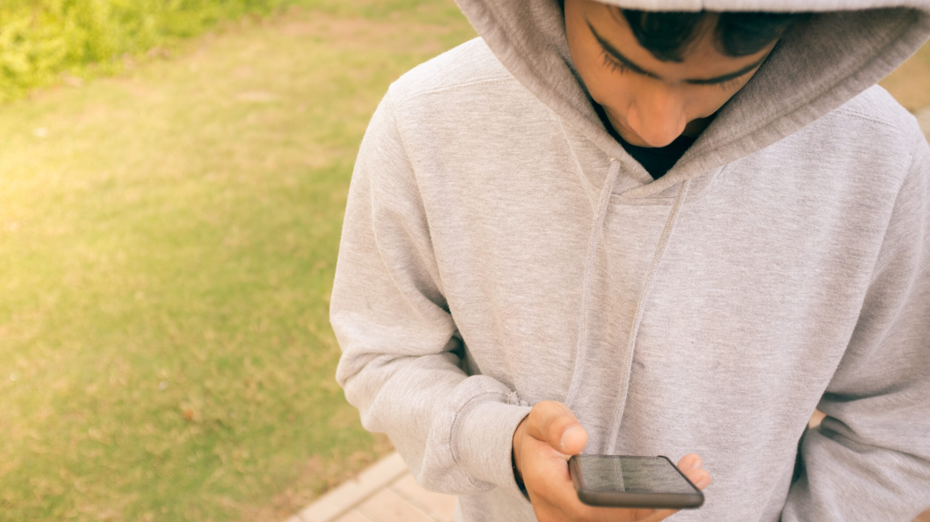
DERS 3
ŞİFRELER
Sosyal Korsanlık / Sosyal Mühendislik
Birisi hakkınızda yeterince
kişisel bilgiye sahipse, şifrenizi tahmin edebilir!
FACEBOOK
BENİM DİJİTAL DÜNYAM - DİJİTAL TEMELLER
32
Notes:
Sunum Notları
Yetkisiz Hesap Erişimi
1. Bölüm
Lütfen unutmayın: Bu etkinliğin içeriğinin bir kısmı "1. Etkinlik: Şifrelerin Temelleri" bölümünde ele alınmıştır. Bu materyali tekrar edip etmeme veya atlama kararını tamamen size bırakıyoruz.
ÖĞRENCİLERİNİZE ŞUNLARI AKTARIN
Başkalarının şifrenizi bilmeden veya rastgele tahminlerle tutturmadan da hesabınıza erişmesi mümkündür. Birisi hakkınızda yeterince kişisel bilgiye sahipse, şifreniz hakkında isabetli tahminlerde bulunabilir veya şirket çalışanlarından birini bilgilerinizi vermeye ikna edebilir. Hesaplarınıza sızmak için herhangi bir teknoloji kullanmadıklarından, bu tür saldırılara sosyal korsanlık veya sosyal mühendislik adı verilir.
ÖĞRENCİLERİNİZE ŞUNLARI SORUN
Herhangi bir internet sitesindeki şifrenizi unuttuysanız lütfen elinizi kaldırın. "Şifremi unuttum" butonuna tıkladığınızda ne oluyor? Olası cevaplar: İnternet sitesi genellikle güvenlik sorularının yanıtlarını ister veya sizinle bir telefon numarası ya da e-posta üzerinden iletişim kurmaya çalışır.
Sitenin sorduğu güvenlik sorularına neler örnek verilebilir? En sevilen yemek, doğum yeri, anne kızlık soyadı, en sevilen öğretmenin adı, bir aile üyesinin adı veya tutulan spor takımı gibi soruların, arkadaşlar veya tanıdıklar tarafından nasıl kolayca cevaplanabileceğini veya tahmin edilebileceğini açıklayınız.
Hakkınızdaki bu tür bilgileri başka kimler biliyor olabilir?
Bir şifreyi unuttuğunuzda site sizinle nasıl iletişim kurar? İletişim noktalarınıza başka kimlerin erişimi olabilir?
Bir yabancı güvenlik sorularınıza verdiğiniz yanıtlarla bağlantılı kişisel bilgileri nasıl öğrenebilir? Sosyal medya paylaşımları, internette herkese açık bilgilerin aranması, defalarca tahminde bulunulması veya arkadaşlarınızla iletişime geçilmesi gibi örnekler verilebilir.
Kişisel bilgiler içeren sosyal medya paylaşımlarına neler örnek verilebilir? Örneğin; açıklamasına kedinizin adını yazdığınız bir Instagram gönderisi, konumu etiketlenmiş bir fotoğraf veya herkese açık olarak paylaşılan doğum günü kutlamaları.
Biri hakkında daha fazla bilgi edinmek ve şifresini kırmak için Google'ı nasıl kullanabilirsiniz? Örnekler: Bir arama motoru size birinin doğum tarihi, en yakın arkadaşının adı, gittiği tüm okullar ve en sevdiği öğretmenle ilgili bir paylaşım gibi tüm kişisel detaylarını içeren sosyal medya hesabını gösterebilir; ya da bir internet gazetesi o kişinin okulu adına kazandığı bir yarışmanın, yanında öğretmeniyle çekilmiş fotoğrafını yayınlayabilir. Basit bir internet aramasıyla birinin en sevdiği öğretmenin adını ve diğer detayları kolayca bulabilirsiniz.
2. Bölüm
ÖĞRENCİLERİNİZE ŞUNLARI AKTARIN
Güvenlik sorularınızın yanıtlarını içeren bilgileri internette paylaşmak son derece tehlikeli olabilir. Yalnızca sizin bildiğiniz yanıtlara sahip güvenlik soruları seçtiğinizden emin olun.
Güvenlik soruları için, bir şifre yöneticisine kaydetmeniz veya hatırlaması kolay olması şartıyla sahte yanıtlar da uydurabilirsiniz. Siteler hesaba bağlı bir telefon numarası veya e-posta kullanarak kullanıcılarla iletişime geçebilirler. Kullanıcı şifresini unuttuğunda, siteler genellikle kullanıcının şifresini sıfırlaması için geçici bir şifre veya bir bağlantı sunarlar.
ÖĞRENCİLERİNİZE ŞUNLARI SORUN
Bu yöntem yeni şifre talep eden kişinin gerçekten hesap sahibi olduğundan emin olmak için güvenli midir?
Ya hesaba bağlı e-posta adresini de başkalarıyla paylaşıyorsanız? Olası cevaplar: Şifre sıfırlama bağlantısı yöntemi çoğu zaman güvenlidir ancak hesabınızı veya şifrenizi başka biriyle paylaşıyorsanız bu sizi riske atar.
ÖĞRENCİLERİNİZE ŞUNLARI AKTARIN
Sosyal korsanlık insanların doğrudan sizinle iletişime geçip bilgilerinizi vermeniz için sizi kandırmaya çalışmasıyla gerçekleştirilebilir. Bazen dolandırıcılar size başka biriymiş (bir arkadaş, aile üyesi veya banka görevlisi) gibi davranarak e-posta gönderir ve kimliğinizi doğrulamak bahanesiyle (doğum tarihiniz gibi) önemli bilgileri paylaşmanızı isterler. Bu daha sinsi bir şekilde de yapılabilir; örneğin birisi arkadaşınızın sosyal medya hesabını ele geçirip size (ve muhtemelen birçok kişiye) mesaj atarak doğum gününüzü veya nerede büyüdüğünüzü sorabilir. Arkadaşınızdan garip görünen mesajlar alırsanız, bu içeriği gerçekten onun gönderip göndermediğini teyit etmek için (sosyal medya platformu dışında bir kanaldan) ona ulaşmak isteyebilirsiniz.
Gerçekmiş gibi görünen e-posta veya siteler kullanılarak yapılan saldırılara oltalama (phishing) adı verilir ve bu durum kimlik hırsızlığına yol açabilir. Örneğin bir kimlik hırsızı adınıza kredi kartları çıkarıp kullanabilir ve bu ileride kredi kartı almanızı zorlaştırabilir. Oltalama hırsızın sizin yerinize geçmesine, daha fazla bilgiye erişmesine, e-postalarınızı karıştırmasına, sizmişsiniz gibi davranarak arkadaşlarınıza mesaj atmasına veya paranızı çalmasına olanak tanıyabilir. Ayrıca bu süreçte hırsız bilmediğiniz yeni bir şifre oluşturarak sizi kendi hesabınızdan tamamen engelleyebilir.

Slide 33
DERS 3
ŞİFRELER
Aktivite
Şifreler Hakkında Bilgi Edinme
1
Bir dahaki sefere şifre oluştururken bu oturumdan edindiğiniz hangi üç çıkarımı (veya öğretiyi) uygulayacaksınız?
3
Şifrenizi başka biriyle güvenli bir şekilde paylaşmak için kullanabileceğiniz üç strateji nedir?
2
Şifrenizi başkasıyla paylaşmanın uygun olduğunu düşündüğünüz
bir durum nedir?
4
Bir şifrenin yanlış ellere geçmesi durumunda ne gibi sorunlar çıkabileceğine dair üç örnek nedir?
Notes:
Sunum Notları
Ödev
Öğrencilerden aşağıdaki soruları yanıtlamalarını ve yanıtlarını metin veya görsel formatta "Şifreler Hakkında Bilgi Edinme" çalışma kağıdına eklemelerini isteyiniz.
Bir sonraki şifre oluşturma işleminizde bu dersten edindiğiniz hangi üç bilgiyi uygulayacaksınız?
Şifrenizi başkasıyla paylaşmanın uygun olduğunu düşündüğünüz bir durum nedir?
Şifrenizi başka biriyle güvenli bir şekilde paylaşmak için kullanabileceğiniz üç strateji nedir?
Bir şifrenin yanlış ellere geçmesi durumunda ne gibi sorunlar çıkabileceğine dair üç örnek nedir?

Slide 34
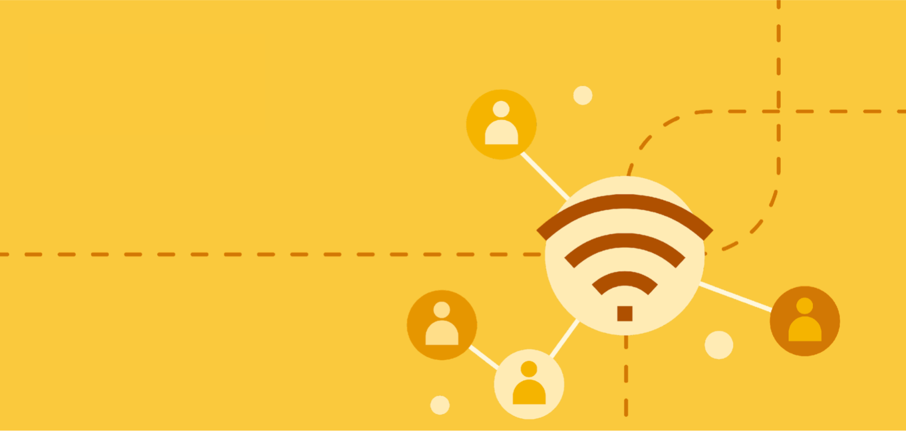
DERS 4
Herkese Açık Wi-Fi
Kaynak: Bu içerik Meta tarafından sunulmaktadır ve şu anda Harvard Üniversitesi Berkman Klein İnternet ve Toplum Merkezi'ndeki Gençlik ve Medya biriminden alınan öğrenimleri içermektedir. Creative Commons Alıntı-BenzerPaylaşım 4.0 Uluslararası lisansı altında sunulmaktadır. Orijinal kaynak olarak Gençlik ve Medya'yı belirttiğiniz ve lisansın diğer şartlarına uyduğunuz sürece, ticari veya ticari olmayan kopyalama ve türev çalışmalar hazırlama dahil olmak üzere bunlardan yararlanabilirsiniz.
Notes:
Sunum Notları
DERSİN AMACI
Öğrenciler herkese açık Wi-Fi ağlarını, bunların faydalarını ve risklerini öğreneceklerdir. Daha spesifik olarak, çevrelerindeki şifresiz (güvensiz) Wi-Fi ağlarını ayırt etmeyi, bunları kullanmanın getirdiği risk-fayda dengesini anlamayı ve şifresiz bir ağa ne zaman bağlanılıp kullanılacağı konusunda bilinçli kararlar almayı öğreneceklerdir.
TAHMİNİ SÜRE
1 Saat 30 Dakika
TEMEL SORULAR
Herkese açık bir Wi-Fi ağına bağlandığınızda bilgileriniz ne ölçüde güvendedir?
Herkese açık Wi-Fi kullanmanın riskleri ve faydaları arasındaki dengeyi nasıl kuruyorsunuz?
MATERYALLER
"Bağlantı Güvenliği" Çalışma Kağıdı
"Bağlantı Güvenliği" Çalışma Kağıdı - Eğitmen Kopyası
HAZIRLIK
Her öğrenci için bir çalışma kağıdı yazdırılmalıdır.
İçeriği öğrencilerin deneyimlerine ve yerel bağlama uyarlama imkanları mevcuttur. Bu fırsatlar "Eğitmen Notu" olarak işaretlenmiştir. Dersten önce içeriği okumanızı ve örnekleri hazırlamanızı öneririz.
İSTEĞE BAĞLI: ISTE DIGCITCOMMIT YETKİNLİĞİ
DİKKATLİ: Çevrim içi eylemlerimin farkındayım; çevrim içi ortamda hem kendi güvenliğimi sağlamayı hem de başkaları için güvenli alanlar oluşturmayı biliyorum.

Slide 35
DERS 4
HERKESE AÇIK WI-FI
İnternete Nasıl Bağlanılır?
ADIM 1
ADIM 2
ADIM 3
ADIM 4
ADIM 5
DİZÜSTÜ BİLGİSAYAR VE TELEFON
KABLOSUZ AP YÖNLENDİRİCİ
İNTERNET SERVİS SAĞLAYICI
MODEM
İNTERNET
Notes:
Sunum Notları
Wi-Fi Nedir?
1. Bölüm
ÖĞRENCİLERİNİZE ŞUNLARI SORUN
İnternete girmek için hangi cihazları kullanabiliyorsunuz?
Bu cihazlar internete nasıl bağlanıyor?
ÖĞRENCİLERİNİZE ŞUNLARI AKTARIN
Wi-Fi, cihazları internete bağlamanın en yaygın yollarından biridir. Wi-Fi, cihazları fiziksel veya kablolu bir bağlantı olmadan birbirine bağlamak için radyo sinyallerini kullanır.

Slide 36
DERS 4
HERKESE AÇIK WI-FI
Dizüstü Bilgisayarınızı veya Telefonunuzu İnternete Nasıl Bağlarsınız?
ERİŞİM NOKTASI
Erişim noktası, Wi-Fi sinyali yayan (yayınlayan)
ve internete erişim sağlayan her şeydir.
KABLOSUZ AP YÖNLENDİRİCİ
Yönlendirici, belirli bir konumdaki tüm cihazlar arasında ağ oluşturan bir cihazdır.
MODEM
Modem, internete erişmenizi sağlamak için İnternet Servis
Sağlayıcınızla (İSS) bir bağlantı kuran ve bunu sürdüren bir cihazdır.
BENİM DİJİTAL DÜNYAM - DİJİTAL TEMELLER
Notes:
Sunum Notları:
ÖĞRENCİLERİNİZE ŞUNLARI AKTARIN
Evinizde internete bağlamak istediğiniz üç adet dizüstü bilgisayarınız olduğunu hayal edin. Bunu yapmak için aşağıdakilere ihtiyacınız olacaktır:
Erişim noktası (Access Point): Erişim noktası, Wi-Fi sinyali yayan ve internete erişim sağlayan her türlü donanımdır. İnternete bağlanabilmeleri için cihazlarınızın bu sinyalleri alması gerekir. Bazen bir erişim noktasının (AP) yaydığı kablosuz sinyale bağlanmak ve bunu kullanmak için özel bir izne (ör. kullanıcı adı ve şifre) ihtiyacınız olabilir.
Bir yönlendirici (Router): Yönlendirici, belirli bir konumdaki (okulunuz veya eviniz gibi) tüm cihazlar (ör. bilgisayarlar, tabletler, cep telefonları) arasında bir ağ oluşturan donanımdır. Genellikle yönlendiricilerin içine entegre edilmiş bir erişim noktası bulunur. Yönlendiricilerin sınırlı (genellikle kısa) bir menzili vardır. Bu nedenle cihazınız yönlendiriciden çok uzaktaysa Wi-Fi sinyali zayıflar veya bağlantı tamamen kesilir. Ayrıca yönlendirici ile aranızda bir engel (örneğin bir bina veya tuğla duvar) bulunması da sinyal gücünü düşürecektir. Bir yönlendiriciye bağlanmak ağa erişim sağlasa da, bu her zaman internete erişebileceğiniz anlamına gelmez. Ağdaki birden fazla cihazın internete bağlanabilmesi için yönlendiricinin bir modeme bağlı olması gerekmektedir.
Modem: Modem, internete erişmenizi sağlamak için İnternet Servis Sağlayıcınızla (İSS) aranızdaki bağlantıyı kuran ve sürdüren cihazdır. Bulunduğunuz konumun dışından gelen sinyalleri bilgisayarınızın ve diğer dijital cihazlarınızın okuyabileceği sinyallere dönüştürür.
Tipik bir kurulumda erişim noktası ve yönlendirici, ethernet kablosu adı verilen özel bir kabloyla modeme fiziksel olarak bağlanan tek bir cihazdır. İnsanların "kablolu" internet bağlantısı derken kastettikleri şey tam olarak budur. Mobil cihazlar, özellikle okul veya ev ağına bağlı olmadıklarında internete bağlanmak için hücresel bağlantı da kullanabilirler. Hücresel bağlantılar, bir yönlendiriciden (router) çok daha geniş bir kapsama alanına sahip kablosuz radyo sinyali türüdür. Hücresel bağlantılar, mobil cihazınızı internete bağlamak için baz istasyonları adı verilen özel alıcı-vericiler kullanırlar.

Slide 37
DERS 4
HERKESE AÇIK WI-FI
Wi-Fi'nin faydaları nelerdir?
Wi-Fi'nin bazı dezavantajları nelerdir?
Wi-Fi
Wi-Fi kullanırken kablolu internet bağlantısına kıyasla herhangi bir güvenlik endişesi olduğunu düşünüyor musunuz? Neden?
Neden bir binadan ayrıldığınızda telefonunuzdaki Wi-Fi erişimini kaybedersiniz?
BENİM DİJİTAL DÜNYAM - DİJİTAL TEMELLER
Notes:
Sunum Notları
2. Bölüm
ÖĞRENCİLERİNİZE ŞUNLARI SORUN
Wi-Fi kullanmanın avantajları nelerdir?
Wi-Fi kullanmanın bazı dezavantajları neler olabilir?
Kablolu internet bağlantısına kıyasla Wi-Fi kullanırken herhangi bir güvenlik endişesi olduğunu düşünüyor musunuz? Neden?
Bir binadan çıkarken telefonunuzdaki Wi-Fi bağlantısı neden kesilir?

Slide 38
DERS 4
HERKESE AÇIK WI-FI
Tüm Wi-Fi Ağları Güvenli mi?
BENİM DİJİTAL DÜNYAM - DİJİTAL TEMELLER
38
Notes:
Sunum Notları
Wi-Fi Ağı Seçimi
ÖĞRENCİLERİNİZE ŞUNLARI SORUN
Ücretsiz Wi-Fi ağlarının tümü güvenli midir? Neden güvenlidir veya neden değildir?
ÖĞRENCİLERİNİZE ŞUNLARI AKTARIN
Bazen hangi ücretsiz Wi-Fi ağını kullanmak istediğinize dair size çeşitli seçenekler sunulur. Yanlış ağa bağlanmanın ciddi riskler taşıdığını unutmamak önemlidir. Örneğin, şifresiz (güvensiz) Wi-Fi ağları, bağlanmak için herhangi bir şifre gerektirmeyen ağlardır. Şifresiz bir ağa bağlıysanız, aynı ağdaki diğer kişilerin bilgilerinizi görmesi ihtimal dahilindedir. Ağ üzerinden gönderdiğiniz bilgileri çalabilir veya neler yaptığınızı izleyebilirler.
Diğer yandan güvenli ve güvenilir Wi-Fi ağları; şifre gerektiren, şifreleme özelliği etkinleştirilmiş olan ve bağlandığınız ağın gerçekten o adı temsil ettiğinden emin olduğunuz ağlardır. Örneğin okulunuzun ağının adını taklit eden bir ağa giriş yapmak, hesap bilgilerinizin açığa çıkmasına neden olabilir. Bu nedenle, en yüksek korumayı sunan ağlar güvenli ve güvenilir olanlardır.
Dikkate alınması gereken bir diğer husus da Wi-Fi ağının bağlamı veya bulunduğu konumdur. Örneğin sinemadayken Wi-Fi bağlantısı aradığınızda telefonunuzda okulunuzun ağının adını görürseniz, bu ağın okulunuzun ağını taklit ederek şüphelenmeyen öğrencilerin şifrelerini toplamaya çalıştığını (spoofing) düşünebilirsiniz.

Slide 39
DERS 4
HERKESE AÇIK WI-FI
Kabloluya Eşdeğer Gizlilik (WEP)
Wi-Fi Ağları İçin Üç Yaygın Şifreleme Protokolü
Wi-Fi Korumalı Erişim (WPA)
Wi-Fi Korumalı Erişim
Sürüm 2 (WPA2)
BENİM DİJİTAL DÜNYAM - DİJİTAL TEMELLER
Notes:
Sunum Notları
ÖĞRENCİLERİNİZE ŞUNLARI AKTARIN
Şifre korumalı bir Wi-Fi ağı kurarken, ağ sahibi yönlendiricinin şifreleme protokolünü etkinleştirmeyi seçmelidir. Yaygın şifreleme protokolleri Wired Equivalent Privacy (WEP), Wi-Fi Protected Access (WPA), veya WPA2'dir. Bu protokoller, ağ üzerinden kablosuz olarak gönderilen bilgilerin şifrelenmesini (veya "karmaşıklaştırılmasını") sağlar.

Slide 40
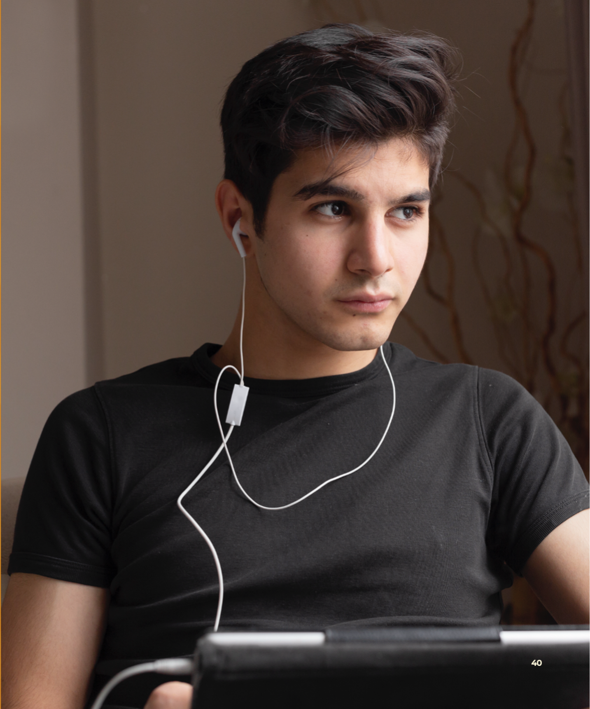
DERS 4
HERKESE AÇIK WI-FI
Şifreleme
Şifreleme, bilgisayar korsanlarının ne gönderdiğinizi görmesini zorlaştırmak için oluşturulmuştur.
Notes:
Sunum Notları
ÖĞRENCİLERİNİZE ŞUNLARI AKTARIN
Şifreleme, gönderdiğiniz bilgilerin korsanlar tarafından görülmesini zorlaştırmak için oluşturulmuştur. Bununla birlikte, bu protokollerin (WEP, WPA ve WPA2) tamamının siber saldırılara karşı savunmasız kalabildiği görülmüştür. Bu nedenle, internet üzerinden bilgi aktarırken aynı zamanda güvenli web bağlantılarına da güvenmek önemlidir.

Slide 41
DERS 4
HERKESE AÇIK WI-FI
Güvenlik Araçları
HTTPS, internet üzerinden aktarılan verileri şifrelemek için internet siteleri tarafından kullanılan bir standarttır.
Hassas bilgileri (ör. şifreler, kredi kartı bilgileri) yalnızca HTTPS:// ön ekine sahip web sayfalarına girmelisiniz.
Secure Sockets Layer (SSL) / Transport Layer Security (TLS), HTTPS'yi güvenli tutan teknolojinin adlarıdır.
Notes:
Sunum Notları
ÖĞRENCİLERİNİZE ŞUNLARI AKTARIN
HTTPS, internet üzerinden aktarılan verileri şifrelemek için internet siteleri tarafından kullanılan bir standarttır. Şifreleme, herhangi bir üçüncü tarafın bağlantınızdaki verileri kolayca görmesini engelleyebilir. Ek bir güvenlik katmanı sağlar ve kullandığınız URL'nin önüne "https://" eklenerek (ör. https://www.mysite.com) herhangi bir tarayıcıda kullanılabilir. Ancak tüm siteler HTTPS'yi desteklemez.
Hassas bilgilerinizi (ör. şifreler, ATM kartı bilgileri, mobil bankacılık şifresi) yalnızca HTTPS:// ön ekine sahip internet sayfalarında girmelisiniz. Çoğu popüler tarayıcıda, HTTPS bağlantılarını belirtmek için adres çubuğunun yanında kilit şeklinde güvenlik göstergeleri bulunur. Ancak ne yazık ki HTTPS güvende olduğunuzu garanti etmez; bazı kötü amaçlı siteler de HTTPS'yi destekleyebilir. HTTPS bağlantıyı güvence altına alır ancak internet sitesinin güvenilir olduğunu garanti etmez.
Güvenli Yuva Katmanı (SSL) / Aktarım Katmanı Güvenliği (TLS) SSL/TLS, tıpkı gerçek anahtarlar gibi çalışan dijital şifreleme anahtarları kullanır. Bir kağıda arkadaşınız için bir sır yazsaydınız, o kağıdı bulan herkes sırrınızı görebilirdi. Bunun yerine, ona bizzat bir anahtarın kopyasını verdiğinizi ve daha sonra sırlarınızı sadece o anahtarla açılan kilitli kutularda gönderdiğinizi hayal edin. Birisi kutuyu ele geçirse bile, anahtarı olmadan sırrınızı öğrenmesi çok zor olurdu. Eğer birisi kutuyu benzer görünümlü başka bir kutuyla değiştirmeye çalışsaydı, anahtarınızın o kutuyu açmadığını fark ederdiniz. SSL/TLS de aynı mantıkla çalışır, ancak bunu bir internet sitesi ile yapar.

Slide 42
DERS 4
HERKESE AÇIK WI-FI
Güvenlik Araçları
Tarayıcı güvenlik göstergeleri, Genişletilmiş Doğrulama (EV) sertifikası bilgilerini de iletir.
EV sertifikaları, kimliklerini bir sertifika yetkilisine doğrulayan internet sitelerine verilir.
Notes:
Sunum Notları
ÖĞRENCİLERİNİZE ŞUNLARI AKTARIN
Tarayıcı güvenlik göstergeleri ayrıca Genişletilmiş Doğrulama (EV) sertifika bilgilerini de iletir. EV sertifikaları, kimliklerini bir sertifika yetkilisine doğrulayan internet sitelerine verilir. Tarayıcılarda EV göstergesi bazen adres çubuğunun yanında sitenin adı veya tescil eden kurum şeklinde görünür. Belirli bir sitenin içeriğinden şüpheleniyorsanız, "Sertifikayı Görüntüle" seçeneğine tıklayarak sertifikadaki URL ile tarayıcıdaki URL'nin eşleşip eşleşmediğini kontrol edebilirsiniz.
(Projeksiyon ekranında öğrencilere “Sertifikayı Görüntüle” seçeneğinin nasıl bulunacağını uygulamalı olarak göstermek faydalı olabilir.) Buna nasıl erişileceği tarayıcıdan tarayıcıya değişiklik gösterir. Örneğin Chrome'da, "Görünüm" altında "Geliştirici"ye ve ardından "Geliştirici Araçları"na tıklayın. "Geliştirici Araçları"ndan "Güvenlik" sekmesine tıklayıp ardından "Sertifikayı Görüntüle"yi seçin.)

Slide 43
DERS 4
HERKESE AÇIK WI-FI
Wi-Fi'ye Bağlanma
Yeni bir ağa bağlanırken
ne düşünmelisiniz?
Wi-Fi ağının sahibi kim?
Bu kişileri şahsen tanıyor musunuz?
Bu kişilere güveniyor musunuz?
Yalnızca tanıdığınız ve güvendiğiniz biri tarafından barındırılan bir Wi-Fi ağına bağlanmalısınız!
Notes:
Sunum Notları
ÖĞRENCİLERİNİZE ŞUNLARI SORUN
Yeni bir ağa bağlanırken neleri göz önünde bulundurmalısınız?
Olası cevaplar arasında ağın konumu (veya sahibinin kim olduğu), erişim durumu (ağa başka kimlerin bağlı olduğu) ve faaliyetler (ağda neler yaptığınız) yer alabilir.
Evinde Wi-Fi veya internet bağlantısı olan var mı?
Evet diyenler için; evinizdeki Wi-Fi ağının sahibi kim? Okulda? Kafedeki ağın sahibi kim?
Evinizdeki Wi-Fi ağının sahibi ebeveynleriniz/vasilerinizdir; okuldaki ağın sahibi okul yöneticileri veya müdürdür; kafedeki ağın sahibi ise o kafenin işletmecisidir.
Bu kişileri şahsen tanıyor musunuz?
Bu kişilere güveniyor musunuz?
Öğrencileri bu kişilere duydukları güven seviyelerinin nasıl farklılaşabileceği üzerine bir tartışmaya yönlendiriniz.
ÖĞRENCİLERİNİZE ŞUNLARI AKTARIN
Wi-Fi ağını sağlayan kişiyi tanımalı ve ona güvenmelisiniz. Bazen ağın sahibinin kim olduğunu, ağın SSID'sini (hizmet seti kimliği) kullanarak belirleyebilirsiniz. Hizmet Seti Tanımlayıcısı (SSID), bağlanmaya çalıştığınızda görebileceğiniz bir Wi-Fi ağına verilen addır. SSID genellikle ağın kime ait olduğunu ve ağla ilgili diğer detayları belirtmek için kullanılır. Ancak dikkatli olun, çünkü (nasıl yapılacağını bilen) hemen herkes bir SSID oluşturabilir. Örneğin birisi okulda kullandığınız ağın adıyla (SSID) tamamen aynı bir ağ adı oluşturabilir. Bu, kullanıcı adlarını ve şifreleri toplamak amacıyla bilinen ve güvenilen bir ağın taklit edilmesine bir örnektir.
Ağı kimin sağladığını bilmek o ağın güvenli olup olmadığını belirlemenize yardımcı olabilir. Eğer ağ, güvendiğiniz bir kişiye veya kuruma aitse bağlanırken kendinizi muhtemelen rahat hissedersiniz. Ancak tanımadığınız bir ağ ise bağlanmamalısınız; zira bağlandığınız yönlendiricinin kime ait olduğunu bilmiyorsunuz demektir.
Ağdaki tüm trafik yönlendiriciden geçtiği için, ağ sahibi internet trafiğinizi izliyor veya kaydediyor olabilir.
Wi-Fi'ye bağlandığınızda cihazınız yerel bir cihaz ağına bağlanır ve o yerel ağ da geniş internet dünyasına açılır. Cihazınız bu ağla bilgi alışverişinde bulunduğundan bağlandığınız diğer cihazlara (yani ağdaki diğer tüm cihazlara) güvenmeniz son derece önemlidir. Bu durum tıpkı para ödüllü bir yarışma için gruplara ayrılmaya benzer; hem iyi bir performans sergilemeleri hem de kazandığınızda parayla kaçmamaları için takımınızdaki herkese güvendiğinizden emin olmak istersiniz.
Ağda bir şifre kullanılması, ağa kimlerin bağlanabileceğini sınırlayabilir. Bu sayede (aileniz, arkadaşlarınız veya kafedeki diğer müşteriler olsun) ağda kimlerin olduğu hakkında tamamen açık bir ağa kıyasla daha net bir fikre sahip olursunuz.
Şüpheli görünen bir ağa katılıp katılmama kararınız tamamen çevrim içi güvenlik söz konusu olduğunda ne tür riskleri göze alabileceğinize bağlıdır. Kendinize şu soruyu sorabilirsiniz: "Hesabımın ele geçirilme ihtimali ile mevcut bir ağa bağlanmanın getirdiği rahatlık arasındaki dengeyi nasıl kurmalıyım?"
EĞİTMEN NOTU
Bazı durumlarda, diğer kamusal alanlarda da herkese açık Wi-Fi bağlantısı bulunabilir. Lütfen dersi işlerken bu örnekleri öğrencilerinizin yerel bağlamına uygun hale getiriniz. Bu örneğin amacı, öğrencilerin internete nasıl ve nerede bağlandıkları konusunda eleştirel düşünmelerini sağlamaktır.

Slide 44
DERS 4
HERKESE AÇIK WI-FI
Bunu (Ev / Okul / Otobüs Durağı)
Wi-Fi Ağınızda Kullanmalı mısınız?
Çevrim İçi Haberleri / Blogları Okumak
Kredi Kartı Numaranızı Göndermek
Kişisel E-postanızı Kontrol Etmek
Notes:
Sunum Notları
ÖĞRENCİLERİNİZE ŞUNLARI SORUN
Evdeki Wi-Fi ağınızı kullanarak internetten haber veya blog okumalı mısınız? Okulda? Kafede? Havalimanında?
Bir internet sayfasının içeriğinin genellikle hassas bir bilgi olmadığını açıklayınız. Bunu muhtemelen herhangi bir ağ üzerinde rahatlıkla yapabilirsiniz.
ATM kart numaranızı veya mobil bankacılık şifrenizi evdeki Wi-Fi ağınızı kullanarak göndermeli misiniz? Okulda? Kafede? Havalimanında?
Bunu yapmanın neden kafede veya havalimanında değil de evdeki Wi-Fi ağı üzerinden yapılmasının daha güvenli olduğu üzerine bir tartışma başlatınız. Ayrıca okuldaki ağ muhtemelen güvenilir olsa da, bu tür bilgilerin son derece hassas olması nedeniyle risk almaya değmeyebileceğini tartışınız.
Kişisel e-postalarınızı evdeki Wi-Fi ağınızı kullanarak kontrol etmeli misiniz? Okulda? Kafede? Havalimanında?
E-posta hesabının içeriğine bağlı olarak bunu yapmanın muhtemelen en güvenli yolunun ev ağı üzerinden bağlanmak olduğunu tartışınız. Örneğin bazı kişilerin farklı amaçlarla kullandıkları birden fazla e-posta hesabı vardır (örneğin bir hesap tanıtım/promosyon e-postaları için kullanılırken, diğer hesap arkadaşlara ve aileye yönelik e-postalar içindir).
ÖĞRENCİLERİNİZE ŞUNLARI AKTARIN
Şifreler ve banka bilgileri de dahil olmak üzere hassas bilgilerin, paylaşılan açık bir ağ yerine SSL/TLS kullanan siteler üzerinden, özel ve güvenli bir ağda gönderilmesi veya görüntülenmesi çok daha doğru olacaktır. Bu tür özel bilgileri tanımadığınız veya güvenmediğiniz kişiler tarafından kullanılan ortak bir ağdayken paylaşmanız veya bunlara erişmeniz büyük bir risk oluşturur.
Bir bilginin ne kadar hassas olup olmadığı tam olarak net olmayabilir; çünkü gizlilik kendi başınıza vermeniz gereken tamamen kişisel bir karardır. Ağa bağlanıp bağlanmamanız gerektiğini belirlemek için her durumu kendi bağlamında değerlendirmek önemlidir. Bağlanıp bağlanmamaya karar vermeden önce kendinize ağın sahibine veya ağa bağlı diğer kişilere güvenip güvenmediğinizi, internette hangi faaliyeti yürüteceğinizi ve hangi bilgileri paylaşacağınızı sorun.

Slide 45
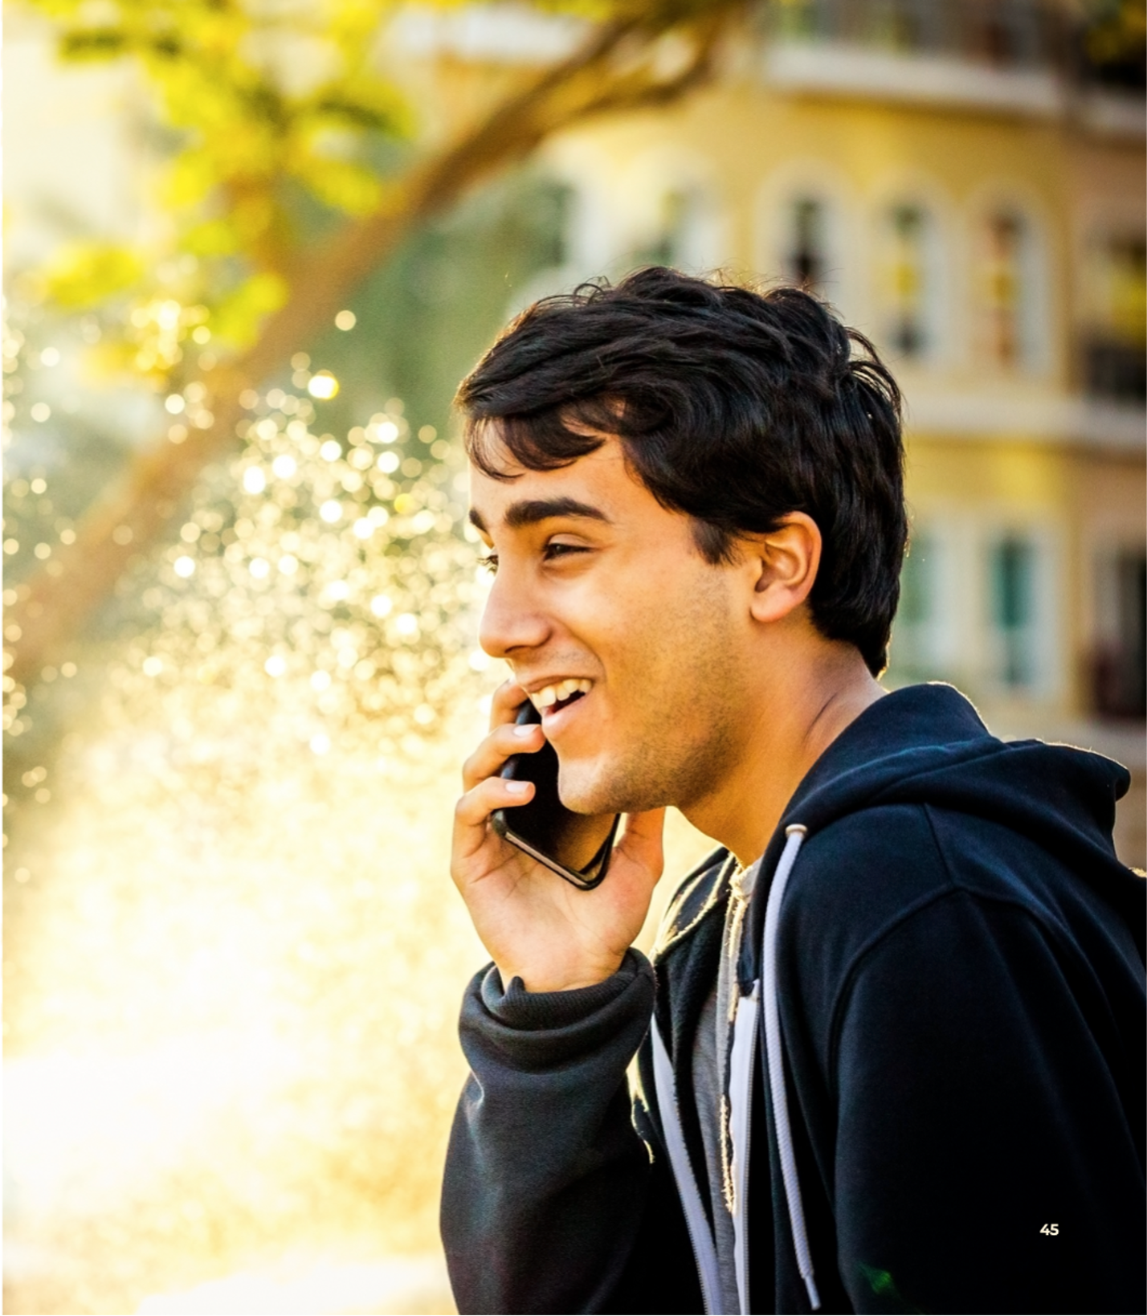
DERS 4
HERKESE AÇIK WI-FI
Bağlantı
Güvenliği
Notes:
Sunum Notları
Güvenli ve Güvensiz Ağlar
1. Bölüm
Lütfen unutmayın: Bu etkinliğin içeriğinin bir kısmı "2. Etkinlik: Wi-Fi Ağı Seçimi" bölümünde ele alınmıştır. Bu materyali tekrar edip etmeme veya atlama kararını tamamen size bırakıyoruz.
ÖĞRENCİLERİNİZE ŞUNLARI AKTARIN
Daha önce de belirttiğimiz gibi şifresiz (güvensiz) Wi-Fi ağları, giriş yapmak için herhangi bir şifre gerektirmeyen ağlardır. Güvensiz ağların kullanımı, ağ üzerinden gönderdiğiniz ve aldığınız veriler için bir risk oluşturur.
Güvenli Wi-Fi ağları ise bir şifre gerektiren ve şifreleme özelliği etkinleştirilmiş olan ağlardır. Şifrelemeyi etkinleştirip etkinleştirmemeye ağı kuran kişi karar verir.
Şifreleme, ağ üzerinden gönderdiğiniz ve aldığınız bilgileri karmaşıklaştırır; böylece aynı Wi-Fi ağındaki bir korsanın ne gönderip aldığınızı görmesi çok daha zorlaşır.
Ancak bir ağın şifreli olması verilerinizin tamamen güvende olduğu anlamına gelmez. Güvensiz bir ağ kullanmaktan kesinlikle daha güvenlidir; ancak kararlı bir korsan bilgilerinize erişmenin bir yolunu yine de bulabilir.
Wi-Fi ağları için üç yaygın şifreleme protokolü bulunmaktadır. Bunlar Wired Equivalent Privacy (WEP), Wi-Fi Protected Access (WPA) veya WPA2 olarak bilinir. WEP ve WPA artık güncelliğini yitirmiştir ve bu protokollere dayanan ağların güvensiz olduğu kabul edilmelidir.
Ayrıca WPA2'nin de siber saldırılara karşı savunmasız kalabildiği görülmüştür. Bilgilerinizin en üst düzeyde korunduğundan emin olmak için kullandığınız internet sitelerinin SSL/TLS kullanılarak şifrelenip şifrelenmediğini kontrol ediniz.
ÖĞRENCİLERİNİZE ŞUNLARI SORUN
Kullandığınız şifre korumalı bir ağa örnek verebilecek olan var mı?
Evlerindeki Wi-Fi, okulun Wi-Fi ağı ve restoranlar veya süpermarketler/alışveriş merkezleri gibi bazı kamusal alanlardaki Wi-Fi ağları buna örnek olarak gösterilebilir.
Kullandığınız şifresiz (güvensiz) bir ağa örnek verebilecek olan var mı? Peki ya güvenli ağlara verebileceğiniz örnekler?
ÖĞRENCİLERİNİZE ŞUNLARI AKTARIN
Cihazınızdaki ağ veya kablosuz bağlantı ayarlarını inceleyerek bir Wi-Fi ağının şifreli olup olmadığını kontrol edebilirsiniz.
2. Bölüm
SINIF ETKİLEŞİMİ
Bu dersten önce, farklı işletim sistemlerinde Wi-Fi ağ şifreleme türlerinin nasıl kontrol edileceğini incelemek için internette bir araştırma yapınız. Ardından, bir ağın ne tür bir şifreleme kullandığının nasıl bulunacağını öğrencilere uygulamalı olarak gösteriniz. Örneğin macOS'te Sistem Tercihleri -> Ağ -> Wi-Fi'yi seçin -> ilgili Ağ adını seçin adımlarını izleyin. Wi-Fi sekmesinin altında, bilinen ağların bir listesi ve hangi şifreleme türünün kullanıldığını gösteren bir sütun bulunacaktır.
ÖĞRENCİLERİNİZE ŞUNLARI AKTARIN
Her bağlantı aynı güvenlik seviyesinde değildir. Bir ağ şifresiz olduğunda ağa herkes bağlanabilir ve ağın kontrolünün kimde olduğu belirsizdir. Şifresiz bir ağa katılmak sizi savunmasız bırakır; çünkü bir SSL/TLS bağlantısı kullanmıyorsanız internet trafiğiniz (sayfalar, şifreler vb.) gibi gönderdiğiniz ve aldığınız bilgiler ağdaki herkes tarafından potansiyel olarak görüntülenebilir.
SINIF ETKİLEŞİMİ
Öğrencilerinizin teknik bilgi düzeyine bağlı olarak, Wi-Fi kullanırken ek bir güvenlik katmanı olarak Sanal Özel Ağların (VPN) kullanımı hakkında konuşmak isteyebilirsiniz.

Slide 46
DERS 4
HERKESE AÇIK WI-FI
Etkinlik
Ağı Tanımlayabilir misiniz?
Başka Kimler
Buna Bağlı?
Sıradan Bir Günün Zaman Çizelgesini Çizin, Bağlandığınız Wi-Fi Ağlarını İşaretleyin.
Fırsatlar ve
Riskler Nelerdir?
Ne Kadar Güvenli?
Notes:
Sunum Notları
Bağlantı Güvenliğini Tanımlama
SINIF ETKİLEŞİMİ
Öğrencileri ikişerli veya üçerli gruplara ayırınız. "Bağlantı Güvenliği" çalışma kağıtlarını dağıtınız ve her gruba bir senaryo veriniz. Senaryoları tartışmaları için öğrencilere beş dakika süre tanıyınız. Daha sonra gruplardan yanıtlarını paylaşmalarını isteyiniz.
Ödev
Sıradan bir gününüzün zaman çizelgesini çizin ve bağlandığınız Wi-Fi ağlarını işaretleyin.
Zaman çizelgesinde gösterilen bu ağlardan iki tanesini seçin ve her biri için ağı kısaca anlatan birer paragraf yazın. Ağa başka kimler bağlı? Ne kadar güvenli? Ayrıca, seçtiğiniz bu iki ağ için, onlara bağlanmanın ne gibi avantajlar sunduğunu ve beraberinde getirebileceği olası riskleri açıklayın.

Slide 47
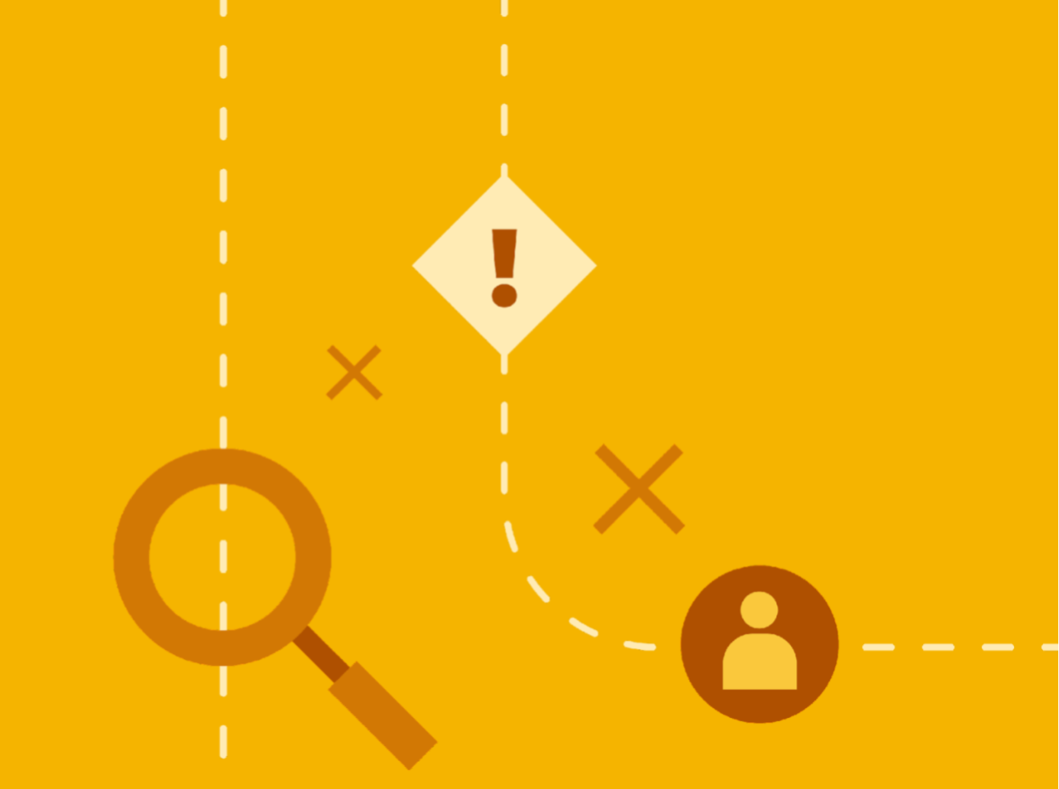
DERS 5
Siber Güvenlik,
Oltalama
ve Spam
Kaynak: Bu içerik Meta tarafından sunulmaktadır ve şu anda Harvard Üniversitesi Berkman Klein İnternet ve Toplum Merkezi'ndeki Gençlik ve Medya biriminden alınan öğrenimleri içermektedir. Creative Commons Alıntı-BenzerPaylaşım 4.0 Uluslararası lisansı altında sunulmaktadır. Orijinal kaynak olarak Gençlik ve Medya'yı belirttiğiniz ve lisansın diğer şartlarına uyduğunuz sürece, ticari veya ticari olmayan kopyalama ve türev çalışmalar hazırlama dahil olmak üzere bunlardan yararlanabilirsiniz.
Notes:
Sunum Notları
DERSİN AMACI
Öğrenciler, hakkınızda bilgi toplamak için güvenlik açıklarını kullanmaya çalışabilecek kötü niyetli çevrim içi kullanıcılar hakkında bilgi edineceklerdir. Öğrenciler çevrim içi olmanın risklerini tanımlayabilecek, daha güvenli davranışlar sergilemek için stratejiler geliştirebilecek, istenmeyen (spam) mesajları tespit edebilecek ve şifrelerini kimlerin isteyebileceğini açıklayabileceklerdir.
TAHMİNİ SÜRE
1 Saat 15 Dakika
TEMEL SORU
Dijital teknolojileri kullanırken bilgilerinizin, cihazlarınızın ve varlıklarınızın (ör. şifreleriniz) güvende olup olmadığını nasıl anlarsınız?
MATERYALLER
“Spam” Çalışma Kağıdı
"Spam" Çalışma Kağıdı - Eğitmen Kopyası
HAZIRLIK
Her öğrenci için bir çalışma kağıdı yazdırılmalıdır.
İçeriği öğrencilerin deneyimlerine ve yerel bağlama uyarlama imkanları mevcuttur. Bu fırsatlar "Eğitmen Notu" olarak işaretlenmiştir. Dersten önce içeriği okumanızı ve örnekleri hazırlamanızı öneririz.
İSTEĞE BAĞLI: ISTE DIGCITCOMMIT YETKİNLİĞİ
DİKKATLİ: Çevrim içi eylemlerimin farkındayım; çevrim içi ortamda hem kendi güvenliğimi sağlamayı hem de başkaları için güvenli alanlar oluşturmayı biliyorum.

Slide 48
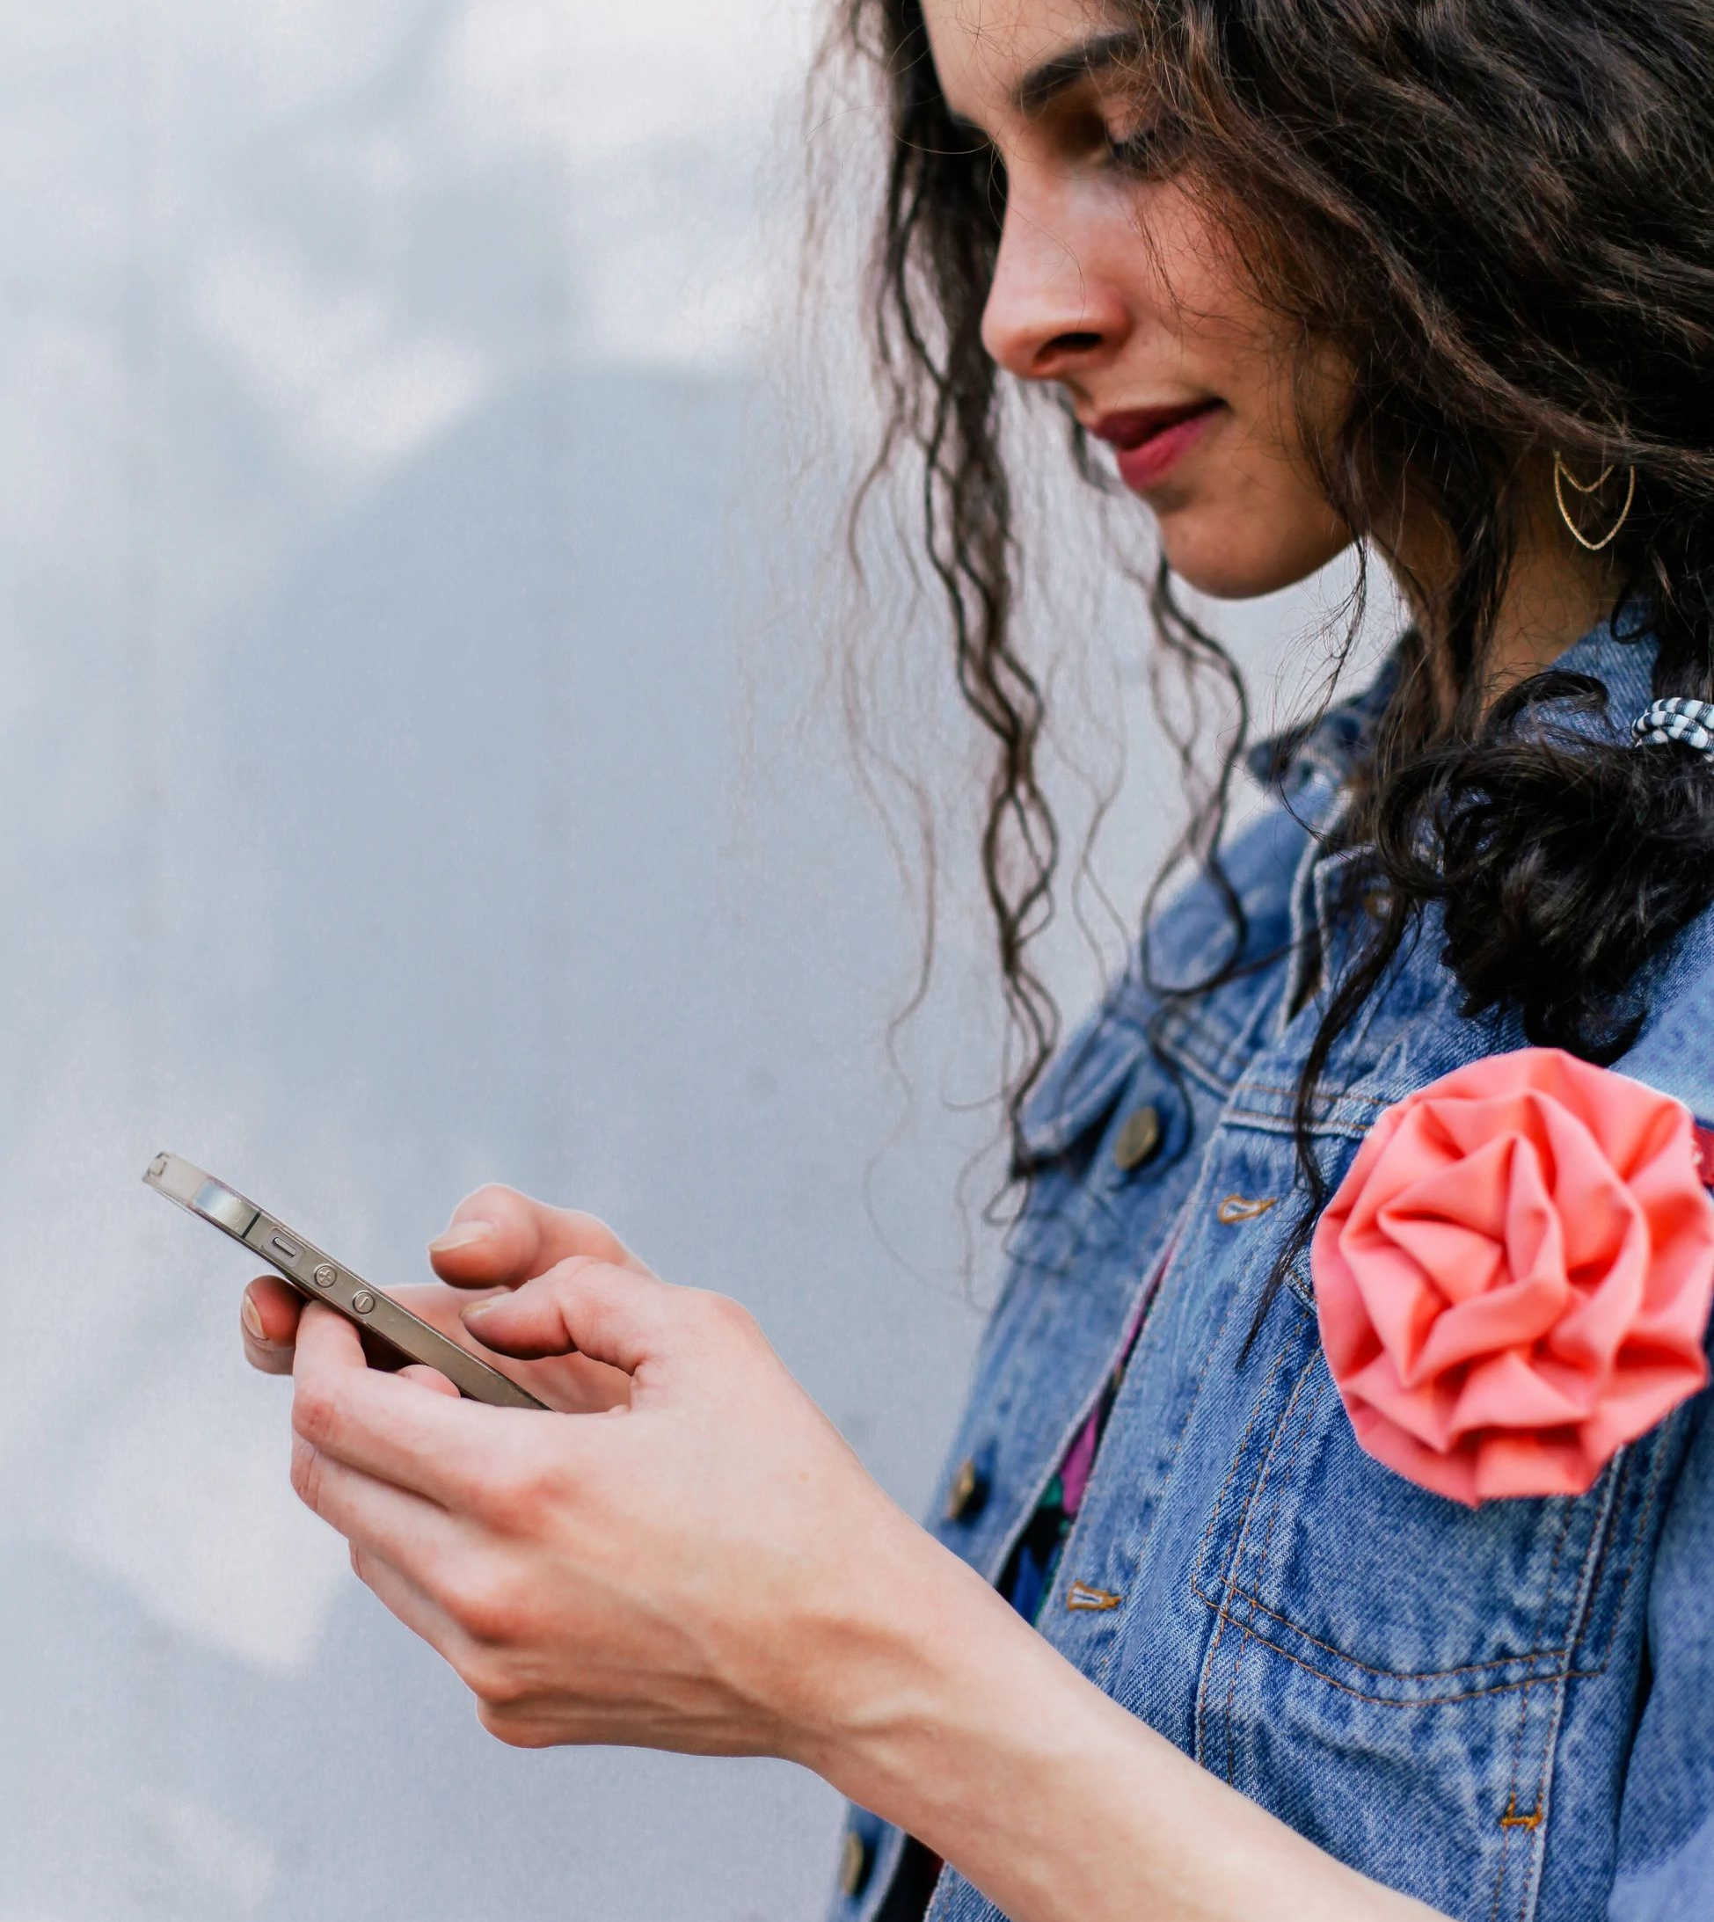
DERS 5
SİBER GÜVENLİK, OLTALAMA VE SPAM
İnterneti kullanırken, sadece bir web sayfasına girerek, çevrim içi iletişim kurarak veya veri indirerek bile kendinizi risklere maruz bırakabilirsiniz.
Gezinirken; eriştiğiniz internet sitelerinin, aynı ağdaki kişilerin ve hatta üçüncü tarafların konumunuzu veya hakkınızdaki diğer bilgileri bulması bazen mümkündür.
Notes:
Sunum Notları
Çevrim İçi Riskler
ÖĞRENCİLERİNİZE ŞUNLARI AKTARIN
İnterneti kullanırken, sadece bir internet sayfasına girerek, çevrim içi iletişim kurarak veya veri indirerek bile kendinizi çeşitli risklere maruz bırakabilirsiniz. İnternette gezinirken girdiğiniz sitelerin, aynı ağdaki kişilerin ve hatta üçüncü tarafların konumunuzu veya hakkınızdaki diğer bilgileri tespit etmesi bazen mümkündür.
ÖĞRENCİLERİNİZE ŞUNLARI SORUN
Kişisel bilgilerinizi ele geçirmek için çevrim içi güvenlik açıklarından kimler faydalanmak isteyebilir?
Olası cevaplar arasında kötü niyetli bilgisayar korsanları, devlet gözetimi vb. yer alabilir.
ÖĞRENCİLERİNİZE ŞUNLARI AKTARIN
İnternette gezinirken, kötü niyetli korsanların da tıpkı internet servis sağlayıcıları gibi hakkınızda veri toplaması olasıdır. Bu riski azaltmak için sizinle erişmeye çalıştığınız internet siteleri arasında güvenli bir bağlantı kullanmalısınız. Bağlantınız ne olursa olsun, birçok site kullanım alışkanlıklarınızı farklı platformlar üzerinden takip etmeye çalışır. Kim olduğunuzu anlamak için tarayıcınızı, konumunuzu ve diğer kullanım şekillerinizi izleyebilirler.

Slide 49
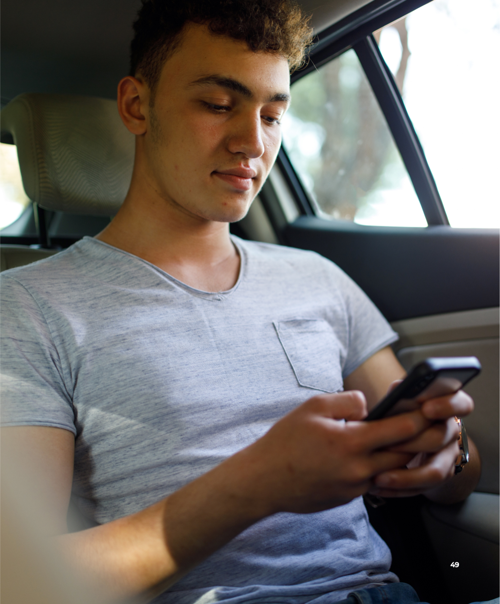
DERS 5
SİBER GÜVENLİK, OLTALAMA VE SPAM
Kötü niyetli bilgisayar korsanları neden çevrim içi bilgilerinize erişmeye çalışabilir?
Giriş yapmadığınız bir web sitesi neden kim olduğunuzu takip etmek istesin?
İnsanlar hangi bilgileri arıyor?
Kötü amaçlı yazılımın (malware) ne olduğunu bilen var mı? Neler yapabilir?
Notes:
Sunum Notları
ÖĞRENCİLERİNİZE ŞUNLARI SORUN
Kötü niyetli korsanlar neden çevrim içi bilgilerinize erişmeye çalışabilir?
İnsanlar ne tür bilgiler arıyorlar?
Giriş yapmadığınız bir site neden kim olduğunuzu takip etmek istesin?
Kişisel olarak tanımlanabilen her türlü bilgi ve satılabilecek ya da maddi kazanç sağlamak amacıyla kullanılabilecek bilgiler bunlara örnek olarak gösterilebilir.
Kötü amaçlı yazılımın (malware) ne olduğunu bilen var mı? Neler yapabilir?

Slide 50
DERS 5
SİBER GÜVENLİK, OLTALAMA VE SPAM
Kötü amaçlı yazılım (malware), bilgisayarınızda çalışan zararlı kodlardır. Bazı kötü amaçlı yazılımlar bilgisayarınızdan veri toplayabilir. Ayrıca bilgisayar korsanlarının bilgisayarınızın kontrolünü ele geçirmesine de olanak tanıyabilir.
Ancak çoğu kötü amaçlı yazılım daha basittir; örneğin banka gibi güvenli portalları taklit eden internet siteleri veya para kazanmak için tarayıcınıza reklam yerleştiren uzantılar gibi.
Kötü Amaçlı
Yazılım Nedir?
BENİM DİJİTAL DÜNYAM - DİJİTAL TEMELLER
Notes:
Sunum Notları
ÖĞRENCİLERİNİZE ŞUNLARI AKTARIN
Kötü amaçlı yazılım (malware), bilgisayarınızda gizlice çalışan zararlı kodlardır. Bazı kötü amaçlı yazılımlar; sabit diskinizden tarayıcı verilerinize kadar, yerel bilgisayarınızın her yerinden veri toplayabilir. Ayrıca korsanların bilgisayarınızın kontrolünü ele geçirerek onu istedikleri gibi kullanmalarına da olanak tanıyabilir. Ancak kötü amaçlı yazılımların çoğu daha basittir; banka gibi güvenli portalları taklit eden siteler veya para kazanmak amacıyla tarayıcınıza reklam yerleştiren uzantılar gibi.
ÖĞRENCİLERİNİZE ŞUNLARI SORUN
Kendinizi kötü amaçlı yazılımlara, casusluğa veya izlenmeye karşı korumak için neler yapabilirsiniz?

Slide 51
DERS 5
DERS 5
SİBER GÜVENLİK, OLTALAMA VE SPAM
Bağlantılara, reklamlara veya sosyal medya paylaşımlarına tıklarken dikkatli olun.
Çevrim İçi
Riskler
URL beklediğinizle uyuşuyor mu?
Tekrar yazdığınızda veya web sitesini arattığınızda aynı sayfaya mı ulaşıyorsunuz?
BENİM DİJİTAL DÜNYAM - DİJİTAL TEMELLER
Notes:
Sunum Notları
ÖĞRENCİLERİNİZE ŞUNLARI AKTARIN
Bağlantılara, reklamlara veya sosyal medya paylaşımlarına tıklarken dikkatli olun.
ÖĞRENCİLERİNİZE ŞUNLARI SORUN
URL adresi beklediğiniz adresle eşleşiyor mu?
Adresi kendiniz tekrar yazdığınızda veya siteyi arattığınızda aynı sayfaya ulaşıyor musunuz?

Slide 52
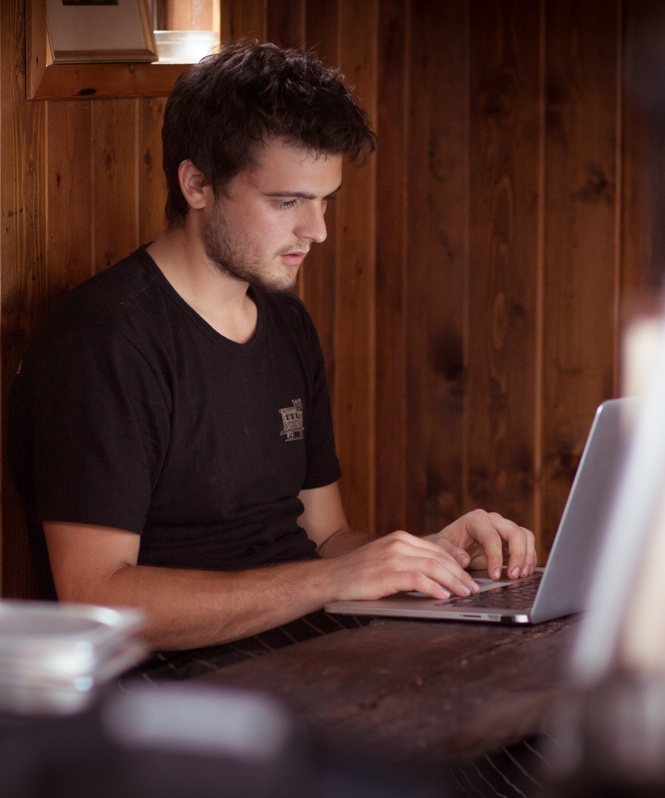
DERS 5
SİBER GÜVENLİK, OLTALAMA VE SPAM
Genel bir kural, SSL/TLS'nin önemli bir hesabın (Google, Facebook, Twitter veya banka hesapları gibi) herhangi bir giriş sayfasını koruması gerektiğidir. SSL/TLS, aynı ağdaki bir bilgisayar korsanının size sahte bir web sitesi göndermesini çok zorlaştırır.
Notes:
Sunum Notları
ÖĞRENCİLERİNİZE ŞUNLARI AKTARIN
İyi bir temel kural şudur: Önemli bir hesaba (Google, Facebook, Twitter veya banka hesapları gibi) ait her giriş sayfası SSL/TLS ile korunmalıdır. Doğru URL'yi yazdığınızda SSL/TLS, aynı ağdaki bir korsanın size sahte bir site göndermesini çok zorlaştırır; aksi takdirde bunu yapmak oldukça basit olabilirdi.
Bu platformlarda bir kodlama hatası varsa, bazı internet siteleri kişisel bilgilerinize veya çevrim içi hesaplarınıza erişmek için kod çalıştırabilir. Daha sonra başkalarına istenmeyen mesajlar (spam) göndermek için sizin hesaplarınızı kullanabilirler.

Slide 53
DERS 5
SİBER GÜVENLİK, OLTALAMA VE SPAM
Güvenlik Araçları
Ayrıca, örneğin internet sitelerinin kim olduğunuzu anlamasını veya sizi takip etmesini zorlaştıran eklentileri engelleyebilen tarayıcı uzantılarını da düşünebilirsiniz.
Yalnızca güvenilir kaynaklardan yazılım indirin veya kurun ve yürütülebilir dosyaları (.exe, .pkg, .sh, .dll veya .dmg uzantıları) ne zaman indirdiğinize dikkat edin.
Bilgisayarınızın kötü amaçlı yazılım çalıştırmasını önlemek için antivirüs yazılımı kullanabilirsiniz.
Notes:
Sunum Notları
ÖĞRENCİLERİNİZE ŞUNLARI AKTARIN
Yazılımları yalnızca güvenilir kaynaklardan indirin veya yükleyin; çalıştırılabilir dosyaları (.exe, .pkg, .sh, .dll veya .dmg uzantılı olanlar) indirirken son derece dikkatli olun. Yürütülebilir dosyalar (executables), bir eylemi gerçekleştirecek her şeydir. Bazen bunlar zararlı işlemler olabilir. Örneğin birisi, birinin sabit diskini silmek veya sahte bir tarayıcı yüklemek için çalıştırılabilir bir metin yazabilir. Bu nedenle içerikleri yalnızca güvendiğiniz kaynaklardan yüklemelisiniz.
Kötü amaçlı yazılımları çalıştırmanızı önlemek için antivirüs programları kullanabilirsiniz. Bazı antivirüs yazılımları bilgisayarınızla birlikte gelir (örneğin Windows için Microsoft Security Essentials); Apple bilgisayarlarındaki gibi bazı işletim sistemleri ise güvenilmeyen kaynaklardan yazılım yüklenmesini engelleyen güvenlik ayarlarına sahiptir. Bu ayarları devre dışı bırakmadan önce çok dikkatli düşünün.
Ayrıca sitelerin kim olduğunuzu anlamasını veya sizi takip etmesini zorlaştıran, eklentileri engelleyen tarayıcı uzantılarını kullanmayı da düşünebilirsiniz. Bununla birlikte, aynı uzantı, sitelerin video oynatma gibi bazı işlevlerini de engelleyebilir. Tarayıcı uzantılarını yükleyip yüklememe kararınız, tercihlerinize ve çevrim içi güvenlik açısından vermeye hazır olduğunuz tavizlere bağlıdır. Kendinize şu tür sorular sorabilirsiniz: Takip edilmek beni ne kadar rahatsız ediyor? Gizliliğim benim için ne kadar değerli? (Örneğin tarayıcı uzantısı video oynatan bir eklentiyi engelliyorsa) Bu içeriği izlemeyi ne kadar istiyorum?

Slide 54
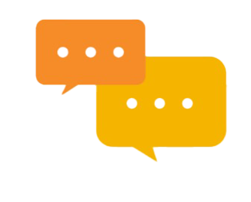
DERS 5
SİBER GÜVENLİK, OLTALAMA VE SPAM
İnterneti Kullandığınızda Güvende Olup Olmadığınızı Biliyor musunuz?
Notes:
Sunum Notları
Güvenlik Araçları
EĞİTMEN NOTU
Bu etkinliğin içeriğinin bir kısmı "4. Ders: Herkese Açık Wi-Fi" bölümünde ele alınmıştır. Bu materyali tekrar edip etmeme veya atlama kararını tamamen size bırakıyoruz.
ÖĞRENCİLERİNİZE ŞUNLARI SORUN
İnterneti kullanırken güvende olup olmadığınızı biliyor musunuz?
ÖĞRENCİLERİNİZE ŞUNLARI AKTARIN
Gerekli önlemleri almadan kendinizi bu çevrim içi risklere (önceki bölümde açıklanan risklere) karşı başarılı bir şekilde korumanız imkansız olmasa da oldukça zordur.
Ayrıca sürekli olarak yeni çevrim içi riskler ortaya çıkmaktadır; bu nedenle her zaman tetikte olmak önemlidir.
ÖĞRENCİLERİNİZE ŞUNLARI SORUN
Birisi sizi, internet sitesinin aslında önemli bir internet sitesi olduğuna ikna ederse neler yapabilir?
Bu risklerden kaçınmak veya bunları azaltmak için kullanabileceğiniz bazı araçlar mevcuttur. Bunlardan herhangi birini bilen var mı?
ÖĞRENCİLERİNİZE ŞUNLARI AKTARIN
HTTPS, internet üzerinden aktarılan verileri şifrelemek için internet siteleri tarafından kullanılan bir standarttır. Şifreleme, herhangi bir üçüncü tarafın bağlantınızdaki verileri kolayca görmesini engelleyebilir. Ek bir güvenlik katmanı sağlar ve kullandığınız URL'nin önüne "https://" eklenerek (ör. https://www.mysite.com) herhangi bir tarayıcıda kullanılabilir. Ancak tüm siteler HTTPS'yi desteklemez.
Hassas bilgilerinizi (ör. şifreler, ATM kartı bilgileri, mobil bankacılık şifresi) yalnızca HTTPS:// ön ekine sahip internet sayfalarında girmelisiniz. Mümkün olan her durumda HTTPS kullandığınızdan emin olmak için çeşitli yazılım araçlarından faydalanabilirsiniz. Çoğu popüler tarayıcıda, HTTPS bağlantılarını belirtmek için adres çubuğunun yanında kilit şeklinde güvenlik göstergeleri bulunur. Ancak ne yazık ki HTTPS güvende olduğunuzu garanti etmez; bazı kötü amaçlı siteler de HTTPS'yi destekleyebilir. HTTPS bağlantıyı güvence altına alır ancak internet sitesinin güvenilir olduğunu garanti etmez.
Güvenli Yuva Katmanı (SSL) / Aktarım Katmanı Güvenliği (TLS) SSL/TLS, tıpkı gerçek anahtarlar gibi çalışan dijital şifreleme anahtarları kullanır. Bir kağıda arkadaşınız için bir sır yazsaydınız, o kağıdı bulan herkes sırrınızı görebilirdi. Bunun yerine, ona bizzat bir anahtarın kopyasını verdiğinizi ve daha sonra sırlarınızı sadece o anahtarla açılan kilitli kutularda gönderdiğinizi hayal edin. Birisi kutuyu ele geçirse bile, anahtarı olmadan sırrınızı öğrenmesi çok zor olurdu. Eğer birisi kutuyu benzer görünümlü başka bir kutuyla değiştirmeye çalışsaydı, anahtarınızın o kutuyu açmadığını fark ederdiniz. SSL/TLS de aynı mantıkla çalışır, ancak bunu bir internet sitesi ile yapar.
Tarayıcı güvenlik göstergeleri ayrıca Genişletilmiş Doğrulama (EV) sertifika bilgilerini de iletir. EV sertifikaları, kimliklerini bir sertifika yetkilisine doğrulayan internet sitelerine verilir. Tarayıcılarda EV göstergesi bazen adres çubuğunun yanında sitenin adı veya tescil eden kurum şeklinde görünür. Belirli bir sitenin içeriğinden şüpheleniyorsanız, "Sertifikayı Görüntüle" seçeneğine tıklayarak sertifikadaki URL ile tarayıcıdaki URL'nin eşleşip eşleşmediğini kontrol edebilirsiniz.
(Projeksiyon ekranında öğrencilere "Sertifikayı Görüntüle" seçeneğinin nasıl bulunacağını göstermek faydalı olabilir. Buna nasıl erişileceği tarayıcıdan tarayıcıya değişiklik gösterir. Örneğin Chrome'da, "Görünüm" altında "Geliştirici"ye ve ardından "Geliştirici Araçları"na tıklayın. "Geliştirici Araçları"ndan "Güvenlik" sekmesine tıklayıp ardından "Sertifikayı Görüntüle"yi seçin.)

Slide 55
DERS 5
SİBER GÜVENLİK, OLTALAMA VE SPAM
Bilgisayarınıza Zararlı Dosyaları
Yanlışlıkla İndirmenizi Önlemek İçin Hangi Önlemleri Alabilirsiniz?
BENİM DİJİTAL DÜNYAM - DİJİTAL TEMELLER
55
Notes:
Sunum Notları
ÖĞRENCİLERİNİZE ŞUNLARI AKTARIN
Güvenilmeyen kaynaklardan yazılım çalıştırmamanın yanı sıra, antivirüs programları güvenilmeyen sayfaları ziyaret etmenizi ve kötü amaçlı yazılımları indirmenizi de engelleyebilir. "Oltalama" (phishing) eylemi temel olarak güvenilir bir kurummuş gibi davranan bir dolandırıcı tarafından e-posta üzerinden gerçekleştirilir. Ardından e-posta yoluyla göndermenizi veya sahte bir siteye girmenizi umarak sizden şifrenizi isterler. Spam filtreleri, bu e-postaların bazılarının gelen kutunuzda görünmesini engelleyebilir. Spam filtrelerini daha etkili hale getirmek için, gelen kutunuza düşen şüpheli e-postaları mutlaka "spam" olarak işaretleyin.
ÖĞRENCİLERİNİZE ŞUNLARI SORUN
Bilgisayarınıza zararlı dosyaları yanlışlıkla indirmenizi önlemek için ne gibi adımlar atabilirsiniz?
ÖĞRENCİLERİNİZE ŞUNLARI AKTARIN
İndirdiğiniz dosyalara güvenilir sitelerden eriştiğinizi her zaman iki kez kontrol edin. Tanımadığınız e-posta eklerini açarken, açılır pencerelere ve hata mesajlarına tıklarken son derece dikkatli olun. Ayrıca bilgisayarınıza güvenilir kötü amaçlı yazılımdan koruma (anti-malware) programları yüklemeyi de düşünebilirsiniz.

Slide 56
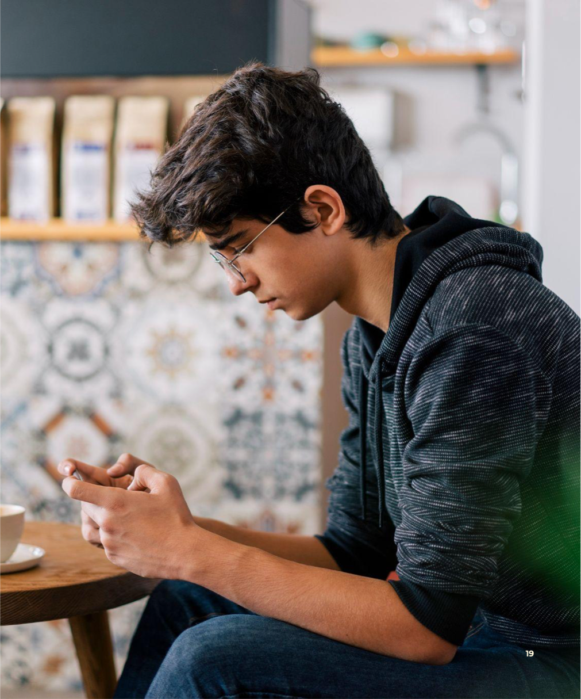
DERS 5
SİBER GÜVENLİK, OLTALAMA VE SPAM
Şifre Paylaşımı
Şifrenizi Paylaşmanın Uygun Olduğunu Düşünüyor musunuz?
Şifrenizi Paylaşmakla Hangi Riskler İlişkili Olabilir?
Notes:
Sunum Notları
Şifre Paylaşımı
ÖĞRENCİLERİNİZE ŞUNLARI SORUN
Sizce bir şifreyi paylaşmak ne zaman uygundur?
Olası cevaplar arasında paylaşılan hesaplar (ör. Netflix) veya evdeki Wi-Fi yer alabilir.
Şifrenizi paylaşmanın ne gibi riskleri olabilir?
Kötü niyetli biri şifrenizi ele geçirirse hesabınız hacklenebilir (kırılabilir). Şifrenizi paylaşmak, bir başkasının erişim sağlama olasılığını artırır. Eğer aynı şifre başka sitelerde de kullanılıyorsa, oralara da erişebilirler.
EĞİTMEN NOTU
Bu örnek, öğrencilere insanların şifrelerini paylaşmanın uygun olduğunu düşünebileceği yaygın internet sitelerini göstermeyi amaçlamaktadır. Şifre örnekleri eğitim verdiğiniz bölgedeki yaygın şifreleri yansıtacak şekilde yerelleştirilebilir.
ÖĞRENCİLERİNİZE ŞUNLARI AKTARIN
Giriş için şifre gerektiren uygulama dışında şifrenizi kimseyle paylaşmamanız standart bir uygulamadır. Daha önce de açıklandığı gibi oltalama, birini kandırarak şifresini paylaşmasını sağlama eylemidir.
Bununla birlikte bazı kişiler hesabınızın tehlikede olabileceğini iddia ederek hesaplarınıza erişmek için açıkça şifrenizi isteyebilirler. Bu kişilerin bazıları (örneğin hesabınızda kafanızı karıştıran bir şeye bakmanıza yardımcı olmak isteyen bir arkadaşınız gibi) iyi niyetli olsa da, özellikle bu şifreyi birden fazla hesap için kullanıyorsanız şifrenizi paylaşmak hiç akıllıca değildir. Eğer illa bir şifreyi paylaşmayı planlıyorsanız o şifrenin başka hiçbir yerde kullanılmadığından emin olun ve erişimi paylaşmak için bir şifre yöneticisi kullanın.
ÖĞRENCİLERİNİZE ŞUNLARI AKTARIN
Bazen şifrelerinizi isteyen kişiler ebeveynleriniz, öğretmenleriniz veya işvereniniz gibi tanıdığınız ve güvendiğiniz yetişkinler olabilir. Bu yetişkinleri tanıyor ve onlara güveniyor olsanız bile, bu talebi neden dilediklerini ve şifrelerinizi nasıl yöneteceklerini açıkça konuşmak genellikle herkes (hem sizin hem de onlar) için olumlu bir deneyim olacaktır. Özellikle aileniz dışındaki yetişkinlere şifrelerinizi neden onlara vermeniz gerektiğini doğrudan sormak iyi bir fikirdir.
Şahsen tanımadığınız aile dışından bir yetişkinden şifre talebi geldiğinde, nazik ve net sorular sormak özellikle önemlidir. Bir polis memuru veya başka bir devlet görevlisi sizden sosyal medya şifrelerinizi isterse sakinliğinizi koruyun ve saygılı davranın. Herhangi bir sorun olup olmadığını ve bu talebi neden yaptıklarını sorun.
Ebeveyn/vasi, öğretmen, işveren, emniyet görevlisi, devlet memuru veya başka bir yetişkinin talebinin koşullarına bağlı olarak şifrelerinizi onlara vermeniz gerekebilir. Şifrelerinizi vermenizi gerektirecek durumlar arasında, bunu yapmanızı zorunlu kılan bir kanun veya kuralın olması ya da alacağınız yardımın faydasının şifre paylaşımının risklerinden daha ağır bastığına dair kanaatiniz yer alır.
Bir yetişkinden şifrelerinizi isteyen bir talep alırsanız ve bu talep sizi herhangi bir şekilde rahatsız ederse, ideal olarak bu talebe yanıt vermeden önce derhal bir ebeveyne/vasiye veya güvendiğiniz başka bir yetişkine danışın.
EĞİTMEN NOTU
Bulunduğunuz bölgedeki kural ve yasalara dayanarak yukarıdaki örneği yerel bağlamınıza uyarlamayı değerlendirin.
ÖĞRENCİLERİNİZE ŞUNLARI SORUN
Hangi koşullar altında şifrenizi çevrim içi olarak paylaşmalısınız?
Bazı örnekler, şifrenizin yalnızca erişmeye çalıştığınız internet sitesinde sorulduğu durumları kapsar.
Şifrenizi, genellikle şifrelenmemiş ve güvenli olmayan e-postalar dahil olmak üzere başka hiçbir yerde paylaşmayın.

Slide 57
DERS 5
SİBER GÜVENLİK, OLTALAMA VE SPAM
Aktivite
Spam
Spam Mesajları Nasıl Tanımlayabilirsiniz?
57
Notes:
Sunum Notları
Ödev
1. Bölüm
ÇALIŞMA KAĞIDI
Öğrencileri ikişerli veya üçerli gruplara ayırınız. "Gizlilik Oyunu" çalışma kağıtlarını dağıtınız. Ardından, öğrencilerden diğer insanların spam mesajları nasıl tespit edebileceklerini ve belirli bilgileri belirli kişi/gruplarla paylaşıp paylaşmamaları gerektiğini gösteren bir akış şeması geliştirmelerini isteyiniz.
ÖĞRENCİLERİNİZE ŞUNLARI AKTARIN
Senaryoların her birini okuyun ve her mesajın spam olup olmadığını ve senaryodaki kişi veya grupla bilgi paylaşıp paylaşmamanız gerektiğini tartışın.
SINIF ETKİLEŞİMİ
Öğrencilere bu işlem için 10 dakika süre veriniz.
Daha sonra gruplardan yanıtlarını paylaşmalarını isteyiniz.
ÖĞRENCİLERİNİZE ŞUNLARI SORUN
Şifrenizi e-posta üzerinden ne zaman paylaşmalısınız?
ÖĞRENCİLERİNİZE ŞUNLARI AKTARIN
İnternet sitelerinin ve şirketlerin e-posta üzerinden asla şifrenizi istememesi standart bir uygulamadır. Kaynak ne kadar güvenilir görünse de şifrenizi bu yolla asla kimseye iletmemelisiniz. E-posta neredeyse hiçbir zaman güvenli değildir.
2. Bölüm
EĞİTMEN NOTU
Aşağıdaki alıştırma bireysel olduğu için öğrencilerin gruplarından ayrılıp yerlerine dönmelerini sağlayınız. Öğrencilere akış şemalarını oluşturmaları için 15 dakika süre veriniz.
ÖĞRENCİLERİNİZE ŞUNLARI AKTARIN
Şimdi bir kağıda, insanların spam mesajları nasıl tespit edebileceklerini ve belirli bilgileri çevrim içi ortamda başkalarıyla paylaşıp paylaşmamaları gerektiğini gösteren bir akış şeması çizin. Akış şemanızı dayandırmak için çalışma kağıdında sunulan senaryolardan birini kullanmak (bunu tercih ederseniz lütfen senaryo numarasını akış şemanızın üzerine yazın) veya tamamen yeni bir senaryo kurgulamak işinize yarayabilir! Eğer kendi senaryonuzu kurgulamayı seçerseniz lütfen bunu akış şemanızın üstünde kısa bir paragrafla açıklayın.
Öğrencilere akış şemalarını oluşturmaları için 15 dakika süre veriniz.

Slide 58
Teşekkürler
Benim Dijital Dünyam

